Slide 1

LUIGGI FENZO
Comfort Поплин

Slide 2
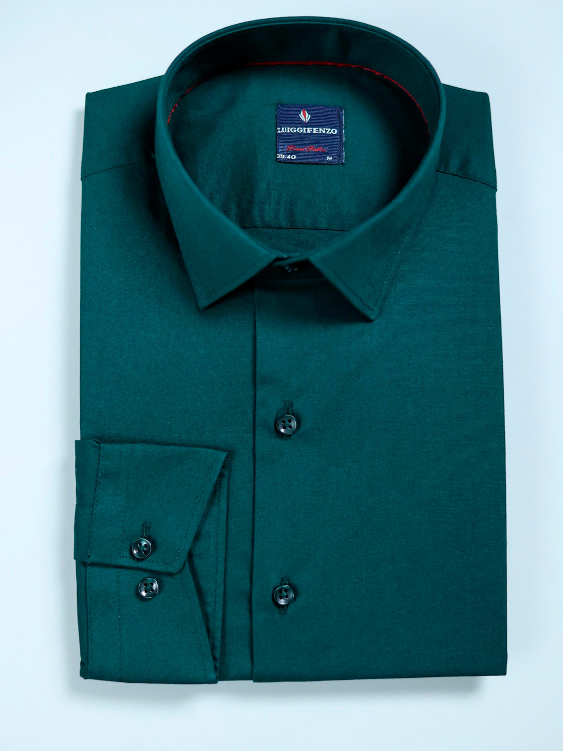
Арт.:2-130-2-37
Лекало: Comfort fit
Состав: хлопок 97%, лайкра 3 %
В сетке 7 ед. М-3XL (L,XL-по 2 шт)
Цена: 1490 р.

Slide 3
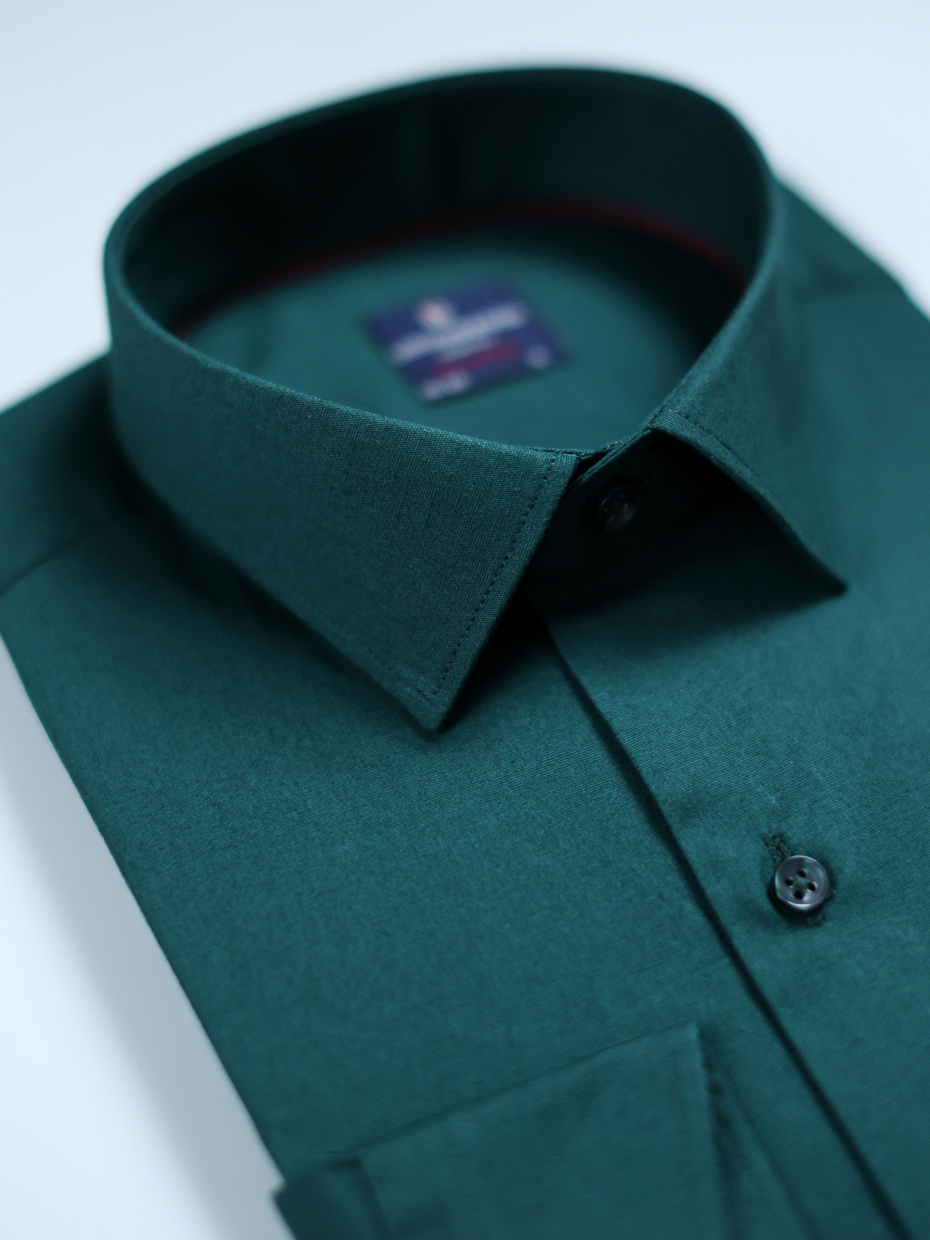

Slide 4
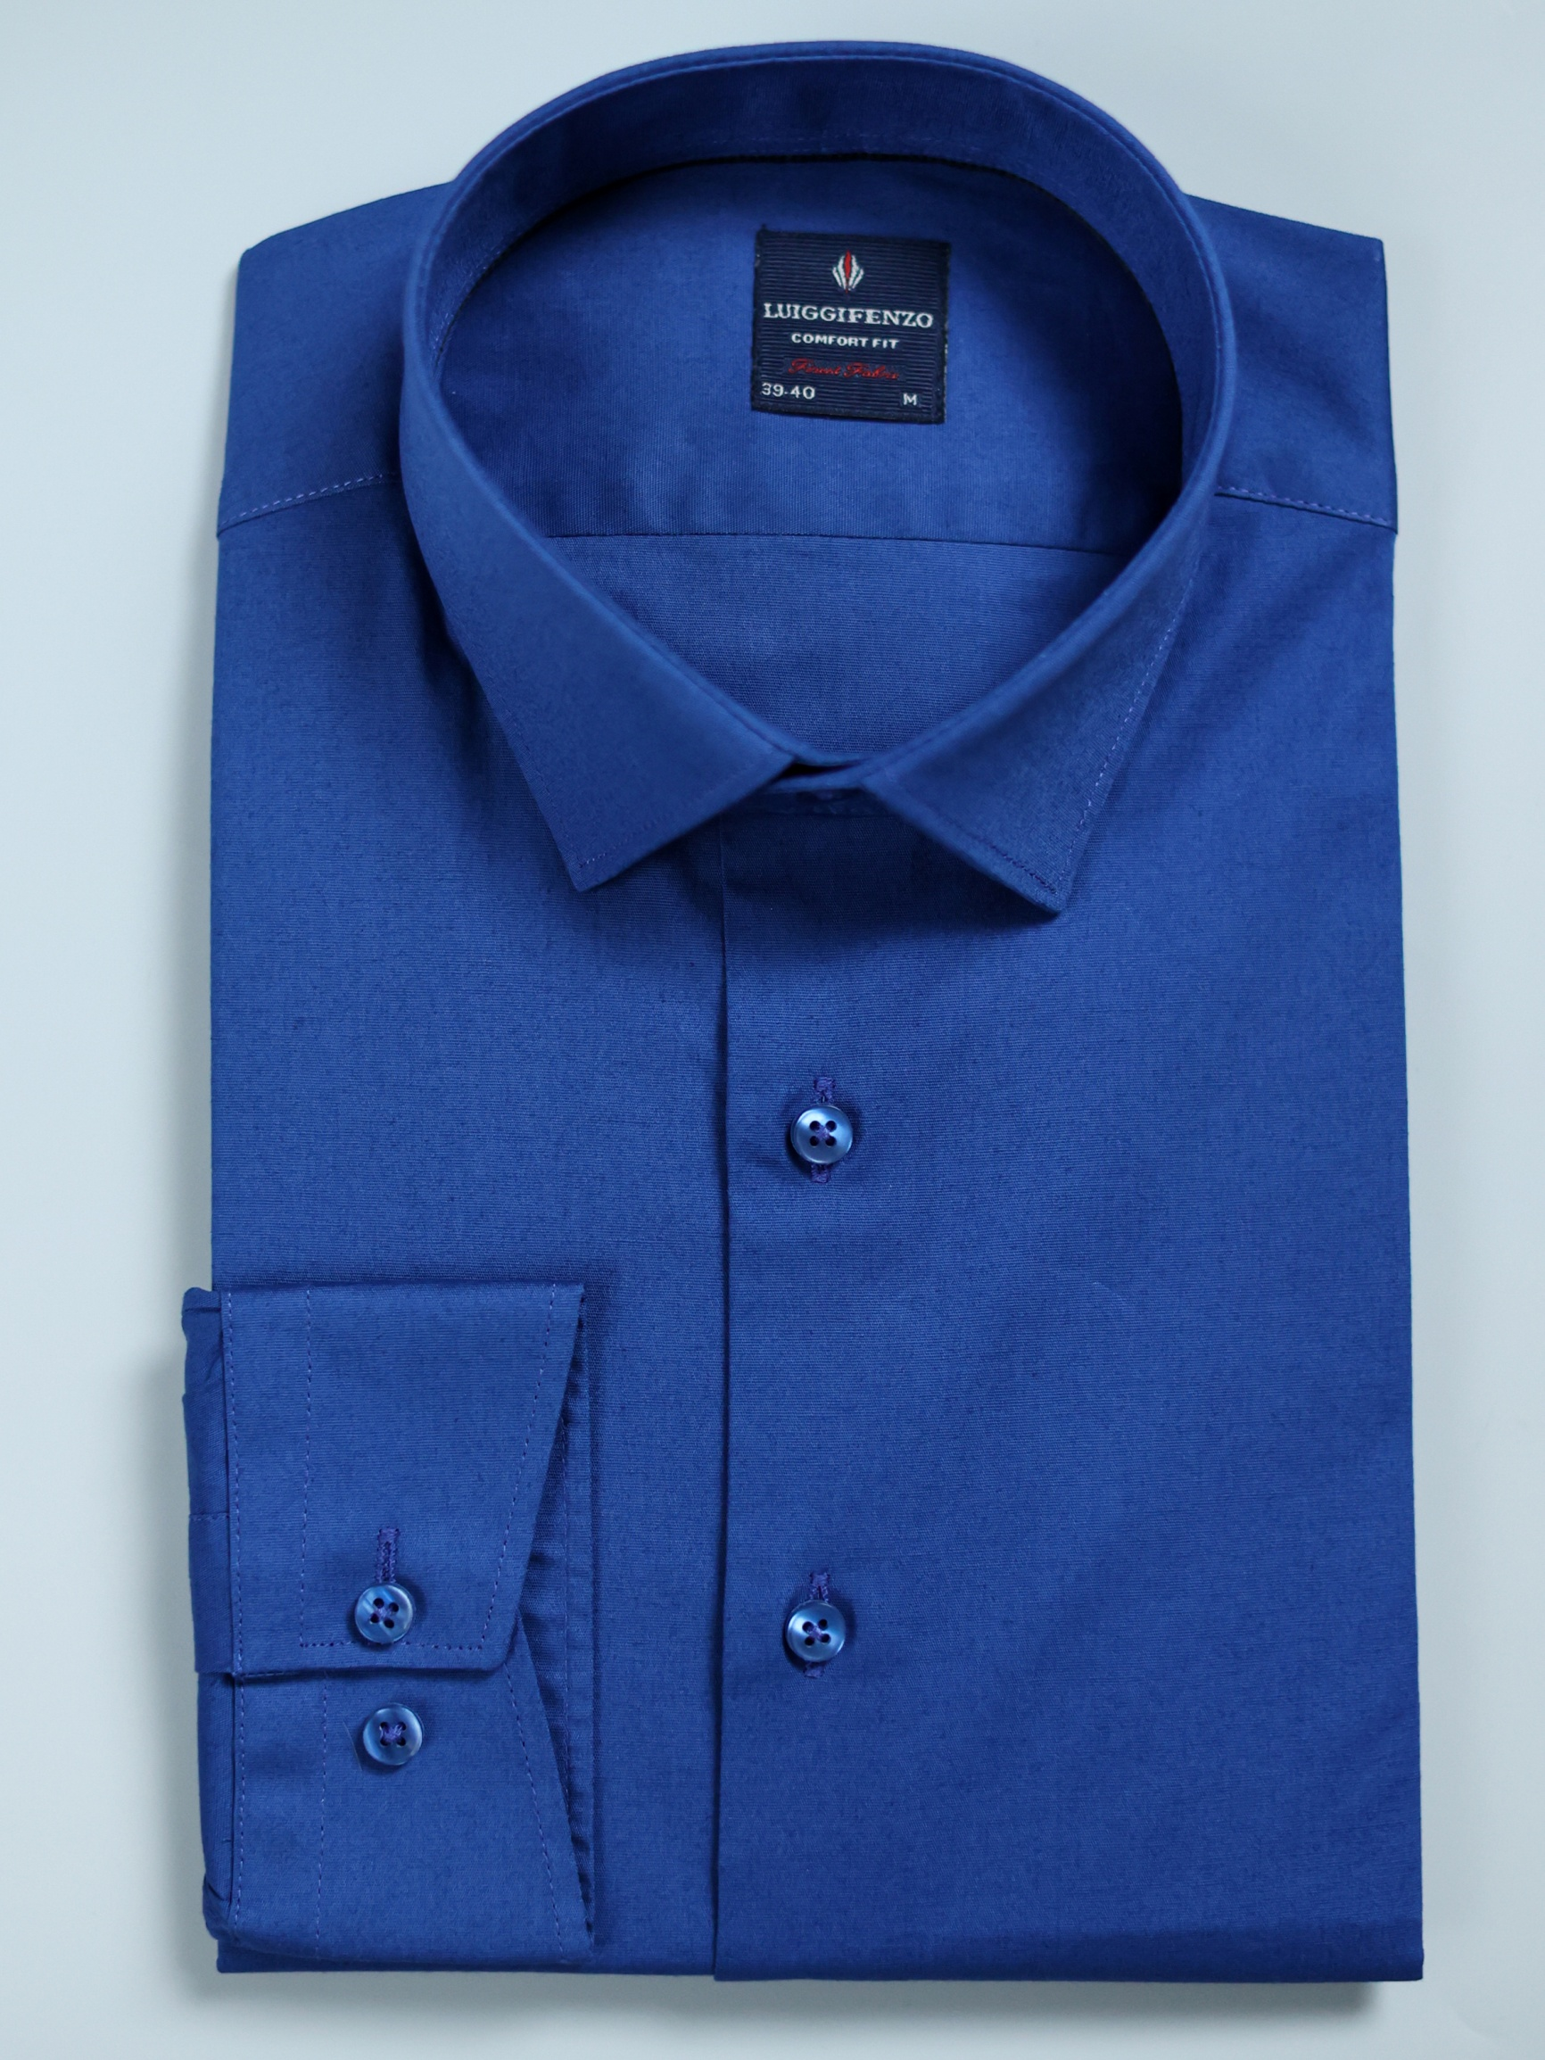
Арт.:2-130-2-16
Лекало: Comfort fit
Состав: хлопок 97%, лайкра 3%
В сетке 7 ед. М-3XL (L,XL-по 2 шт)
Цена: 1490 р.

Slide 5
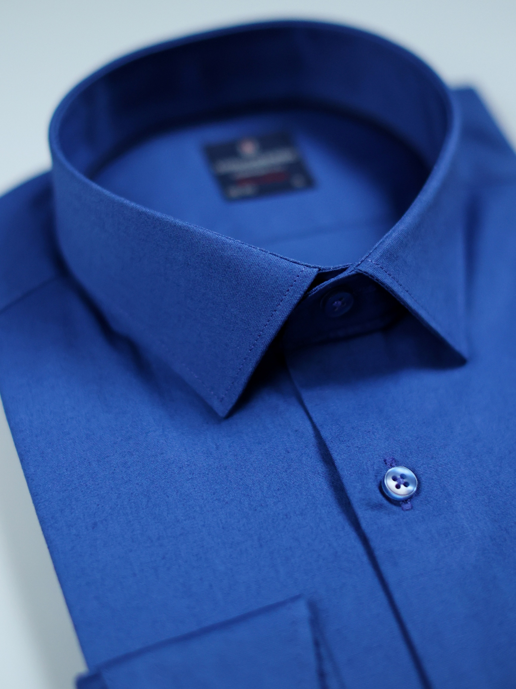

Slide 6
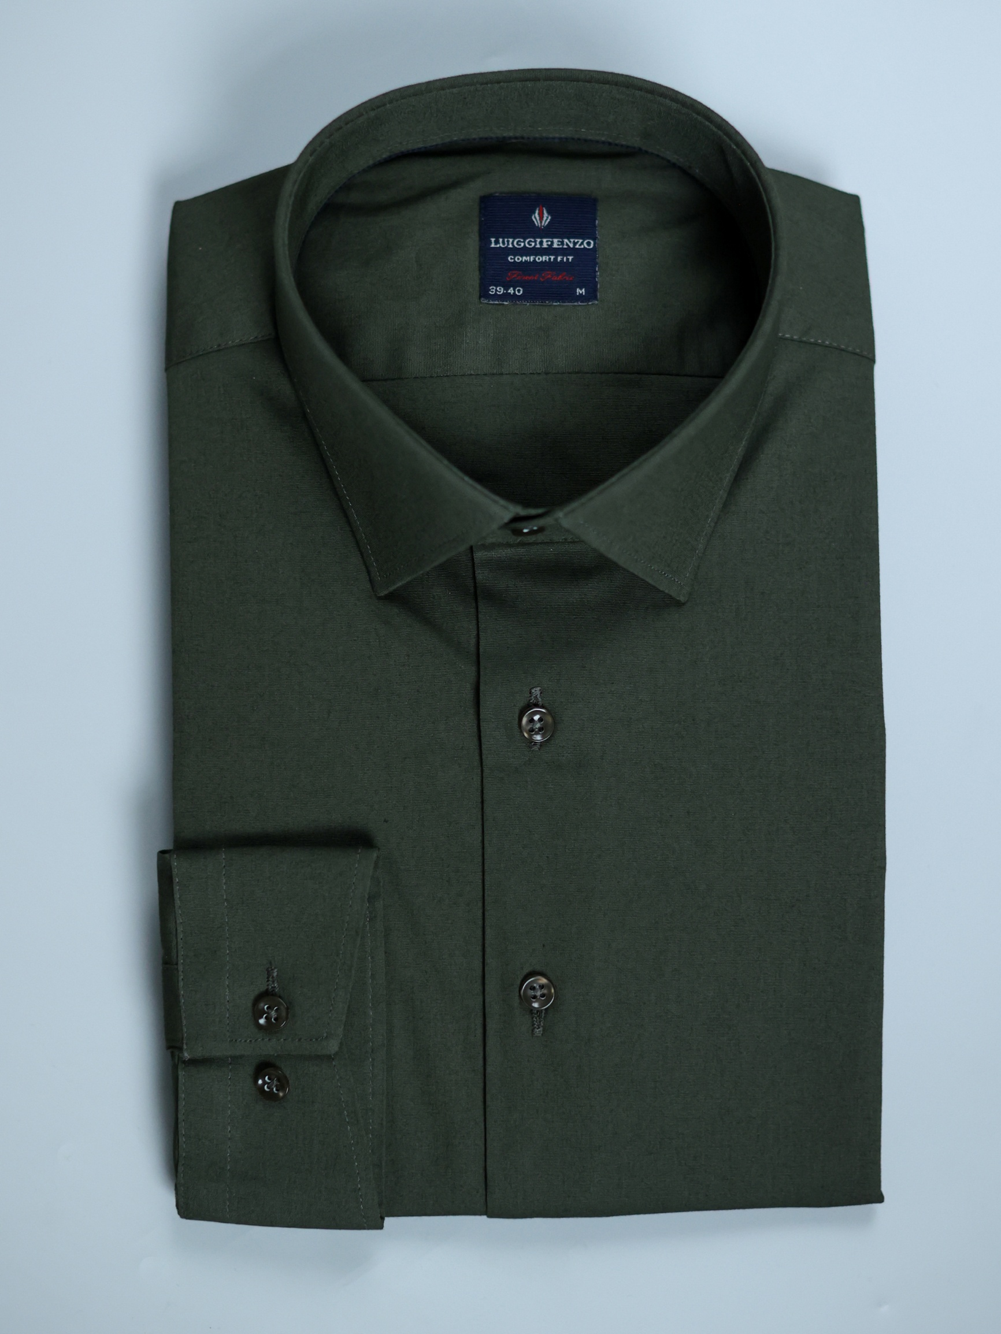
Арт.: 2-130-2-36
Лекало: Comfort fit
Состав: хлопок 97%, лайкра 3%
В сетке 7 ед. М-3XL (L,XL-по 2 шт)
Цена: 1490 р.

Slide 7
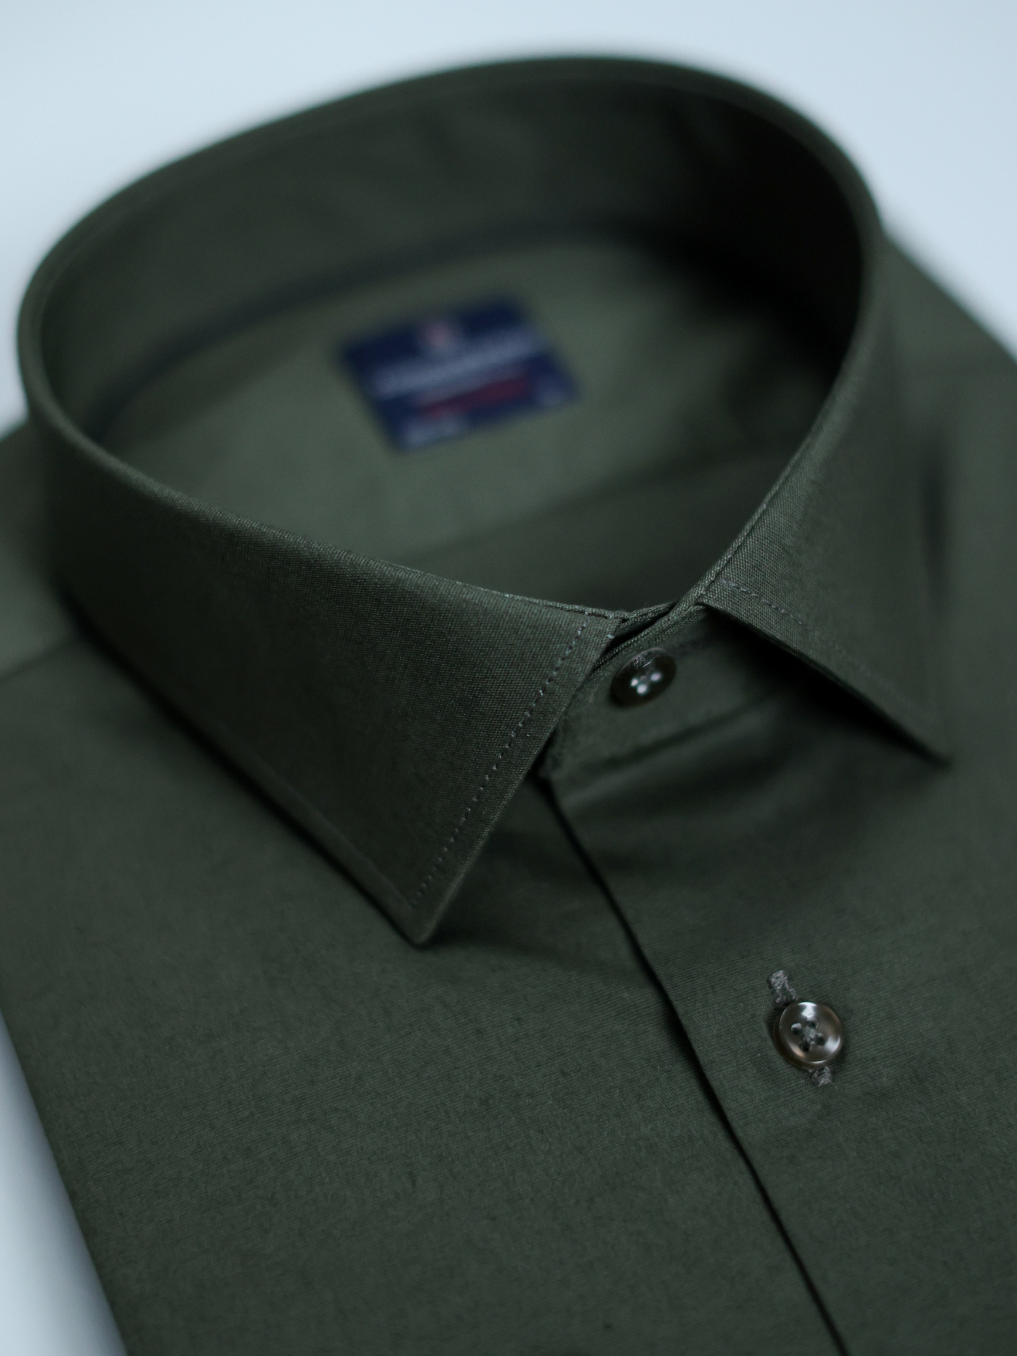

Slide 8
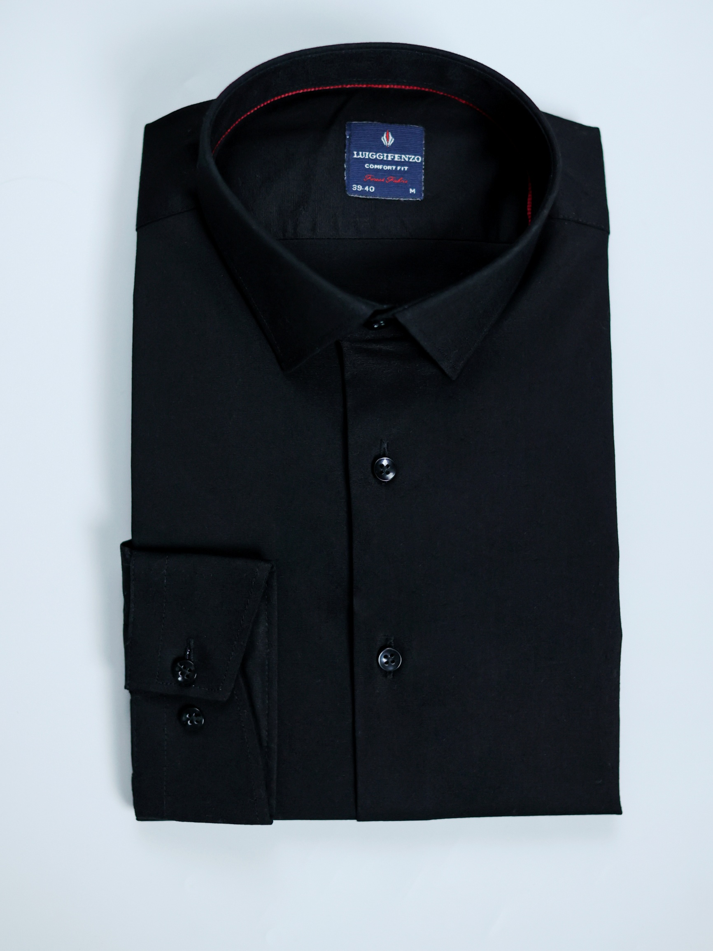
Арт.: 2-130-2-02
Лекало: Comfort fit
Состав: хлопок 97%, лайкра 3%
В сетке 7 ед. М-3XL (L,XL-по 2 шт)
Цена: 1490 р.

Slide 9
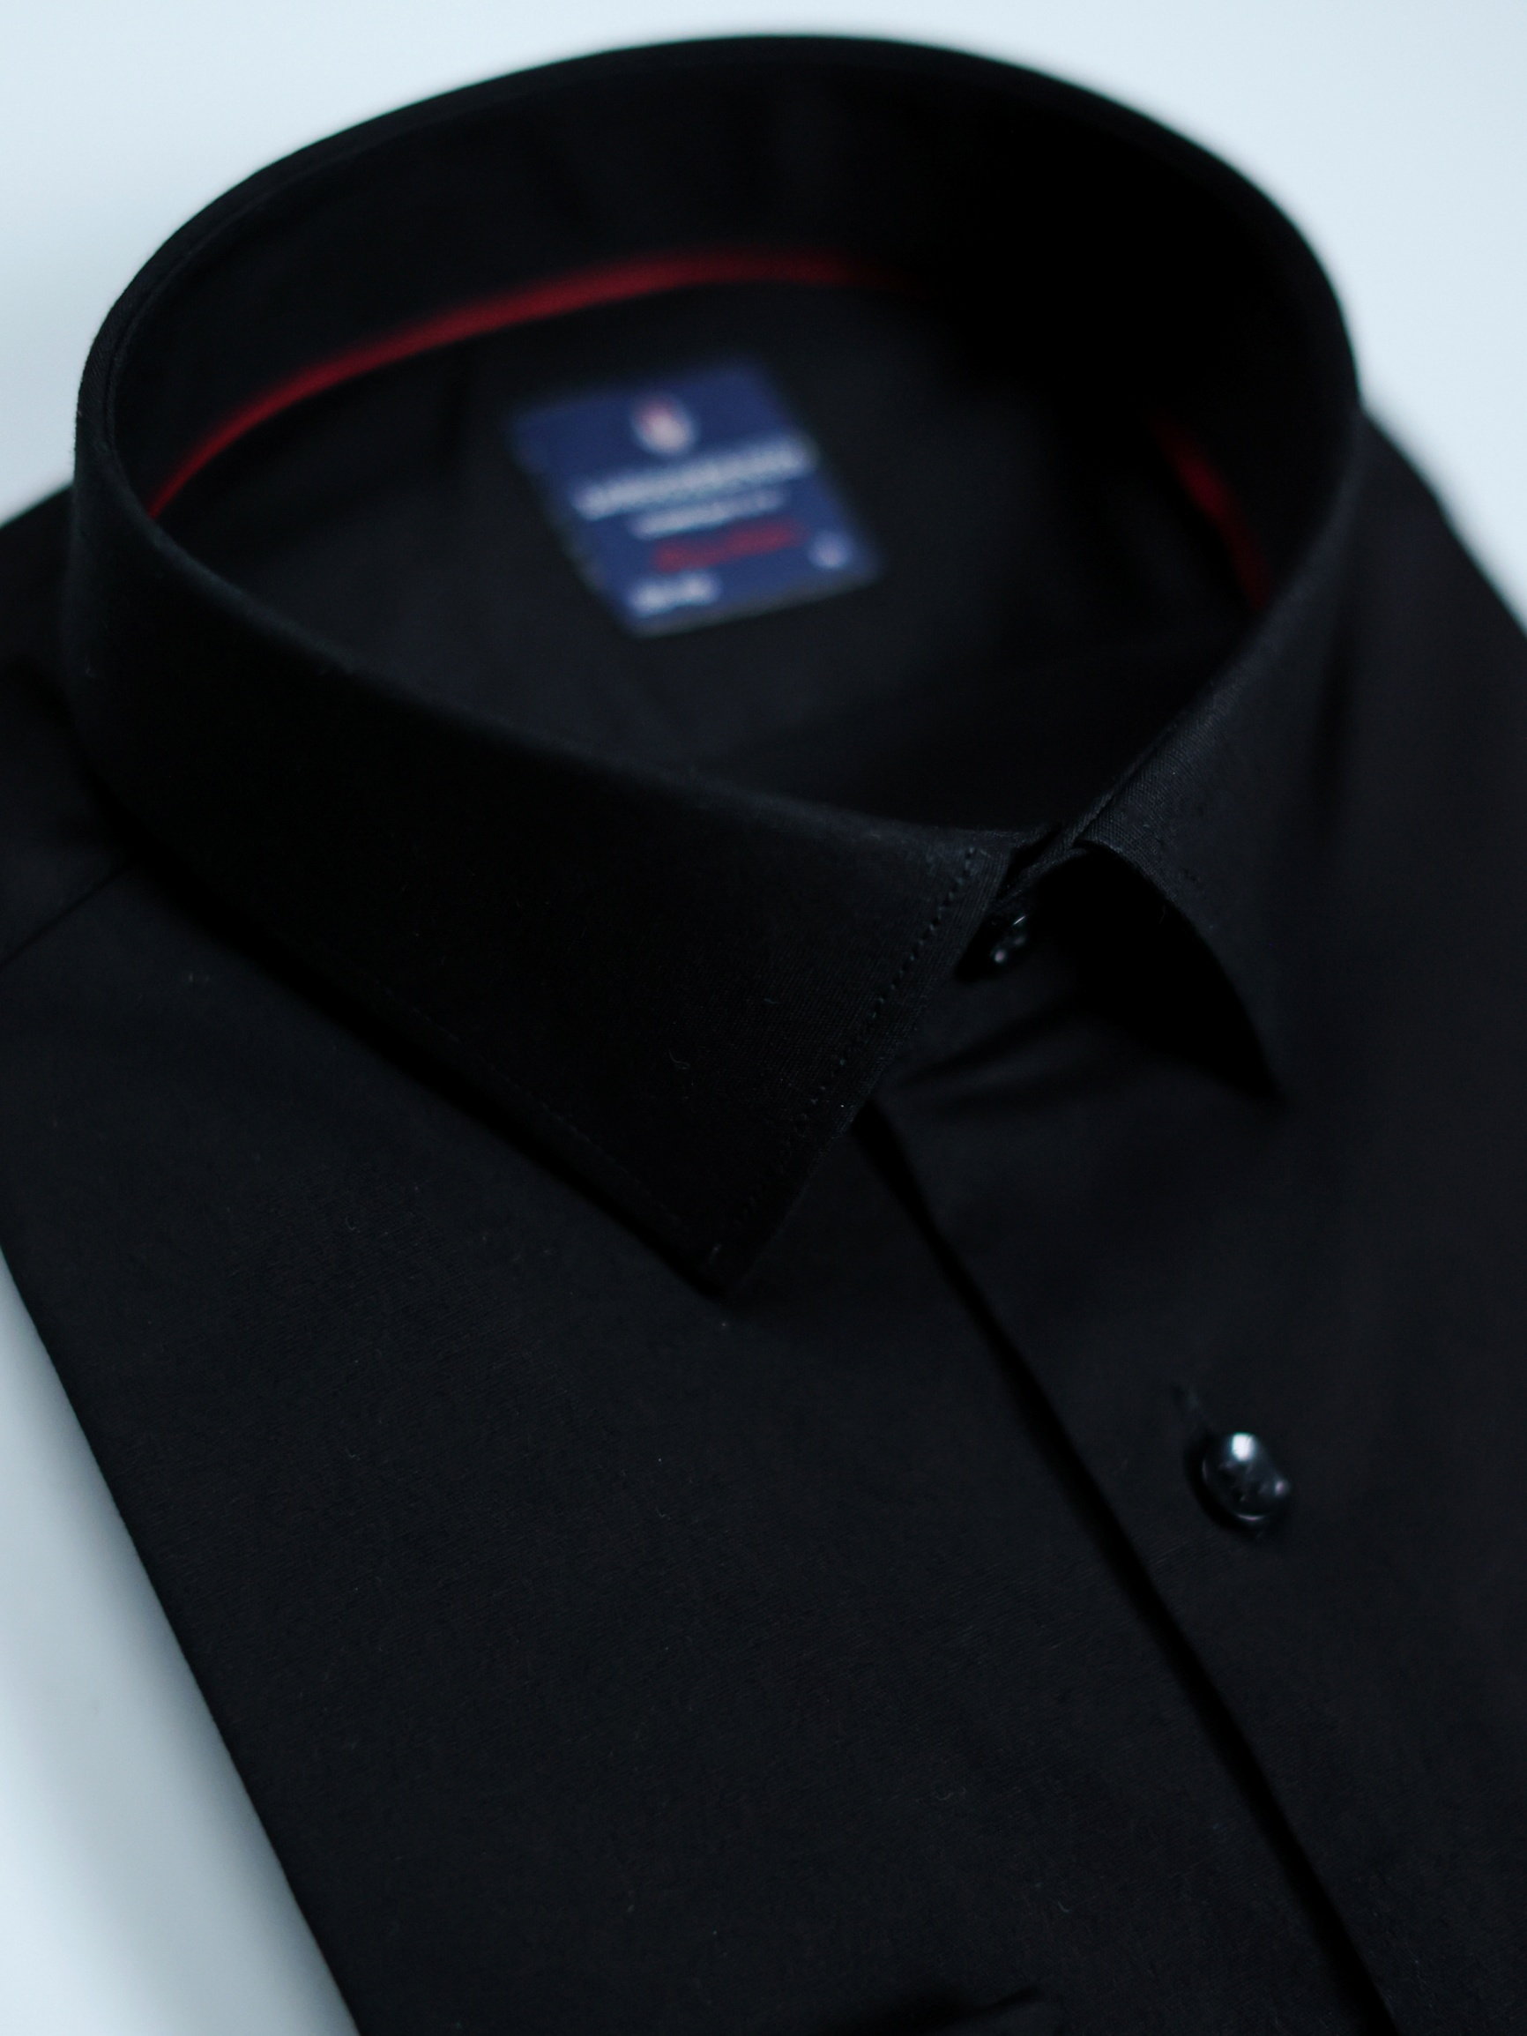

Slide 10
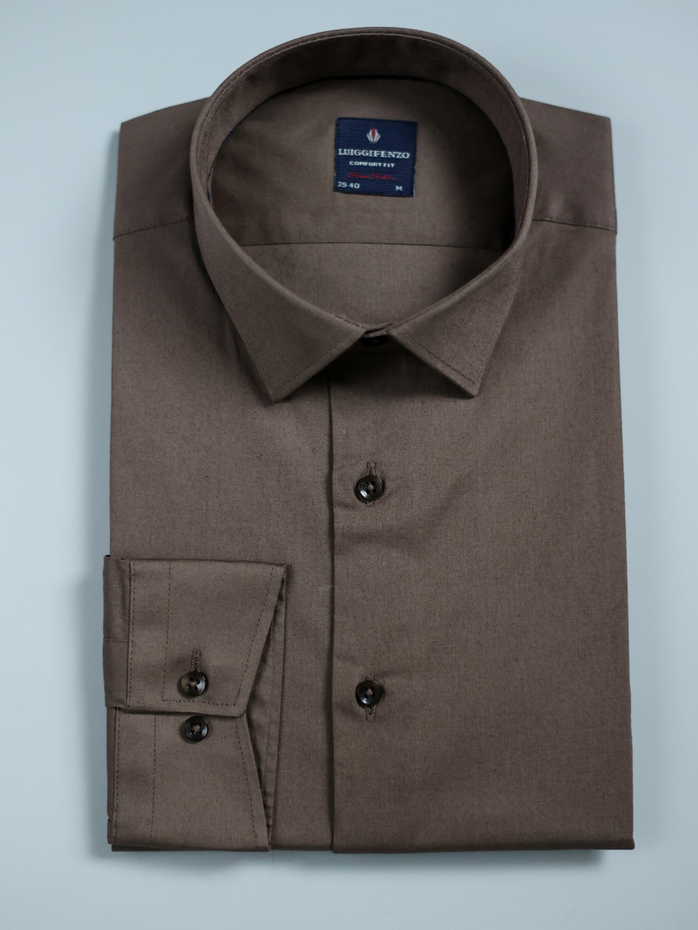
Арт.: 2-130-2-25
Лекало: Comfort fit
Состав: хлопок 97%, лайкра 3%
В сетке 7 ед. М-3XL (L,XL-по 2 шт)
Цена: 1490 р.

Slide 11
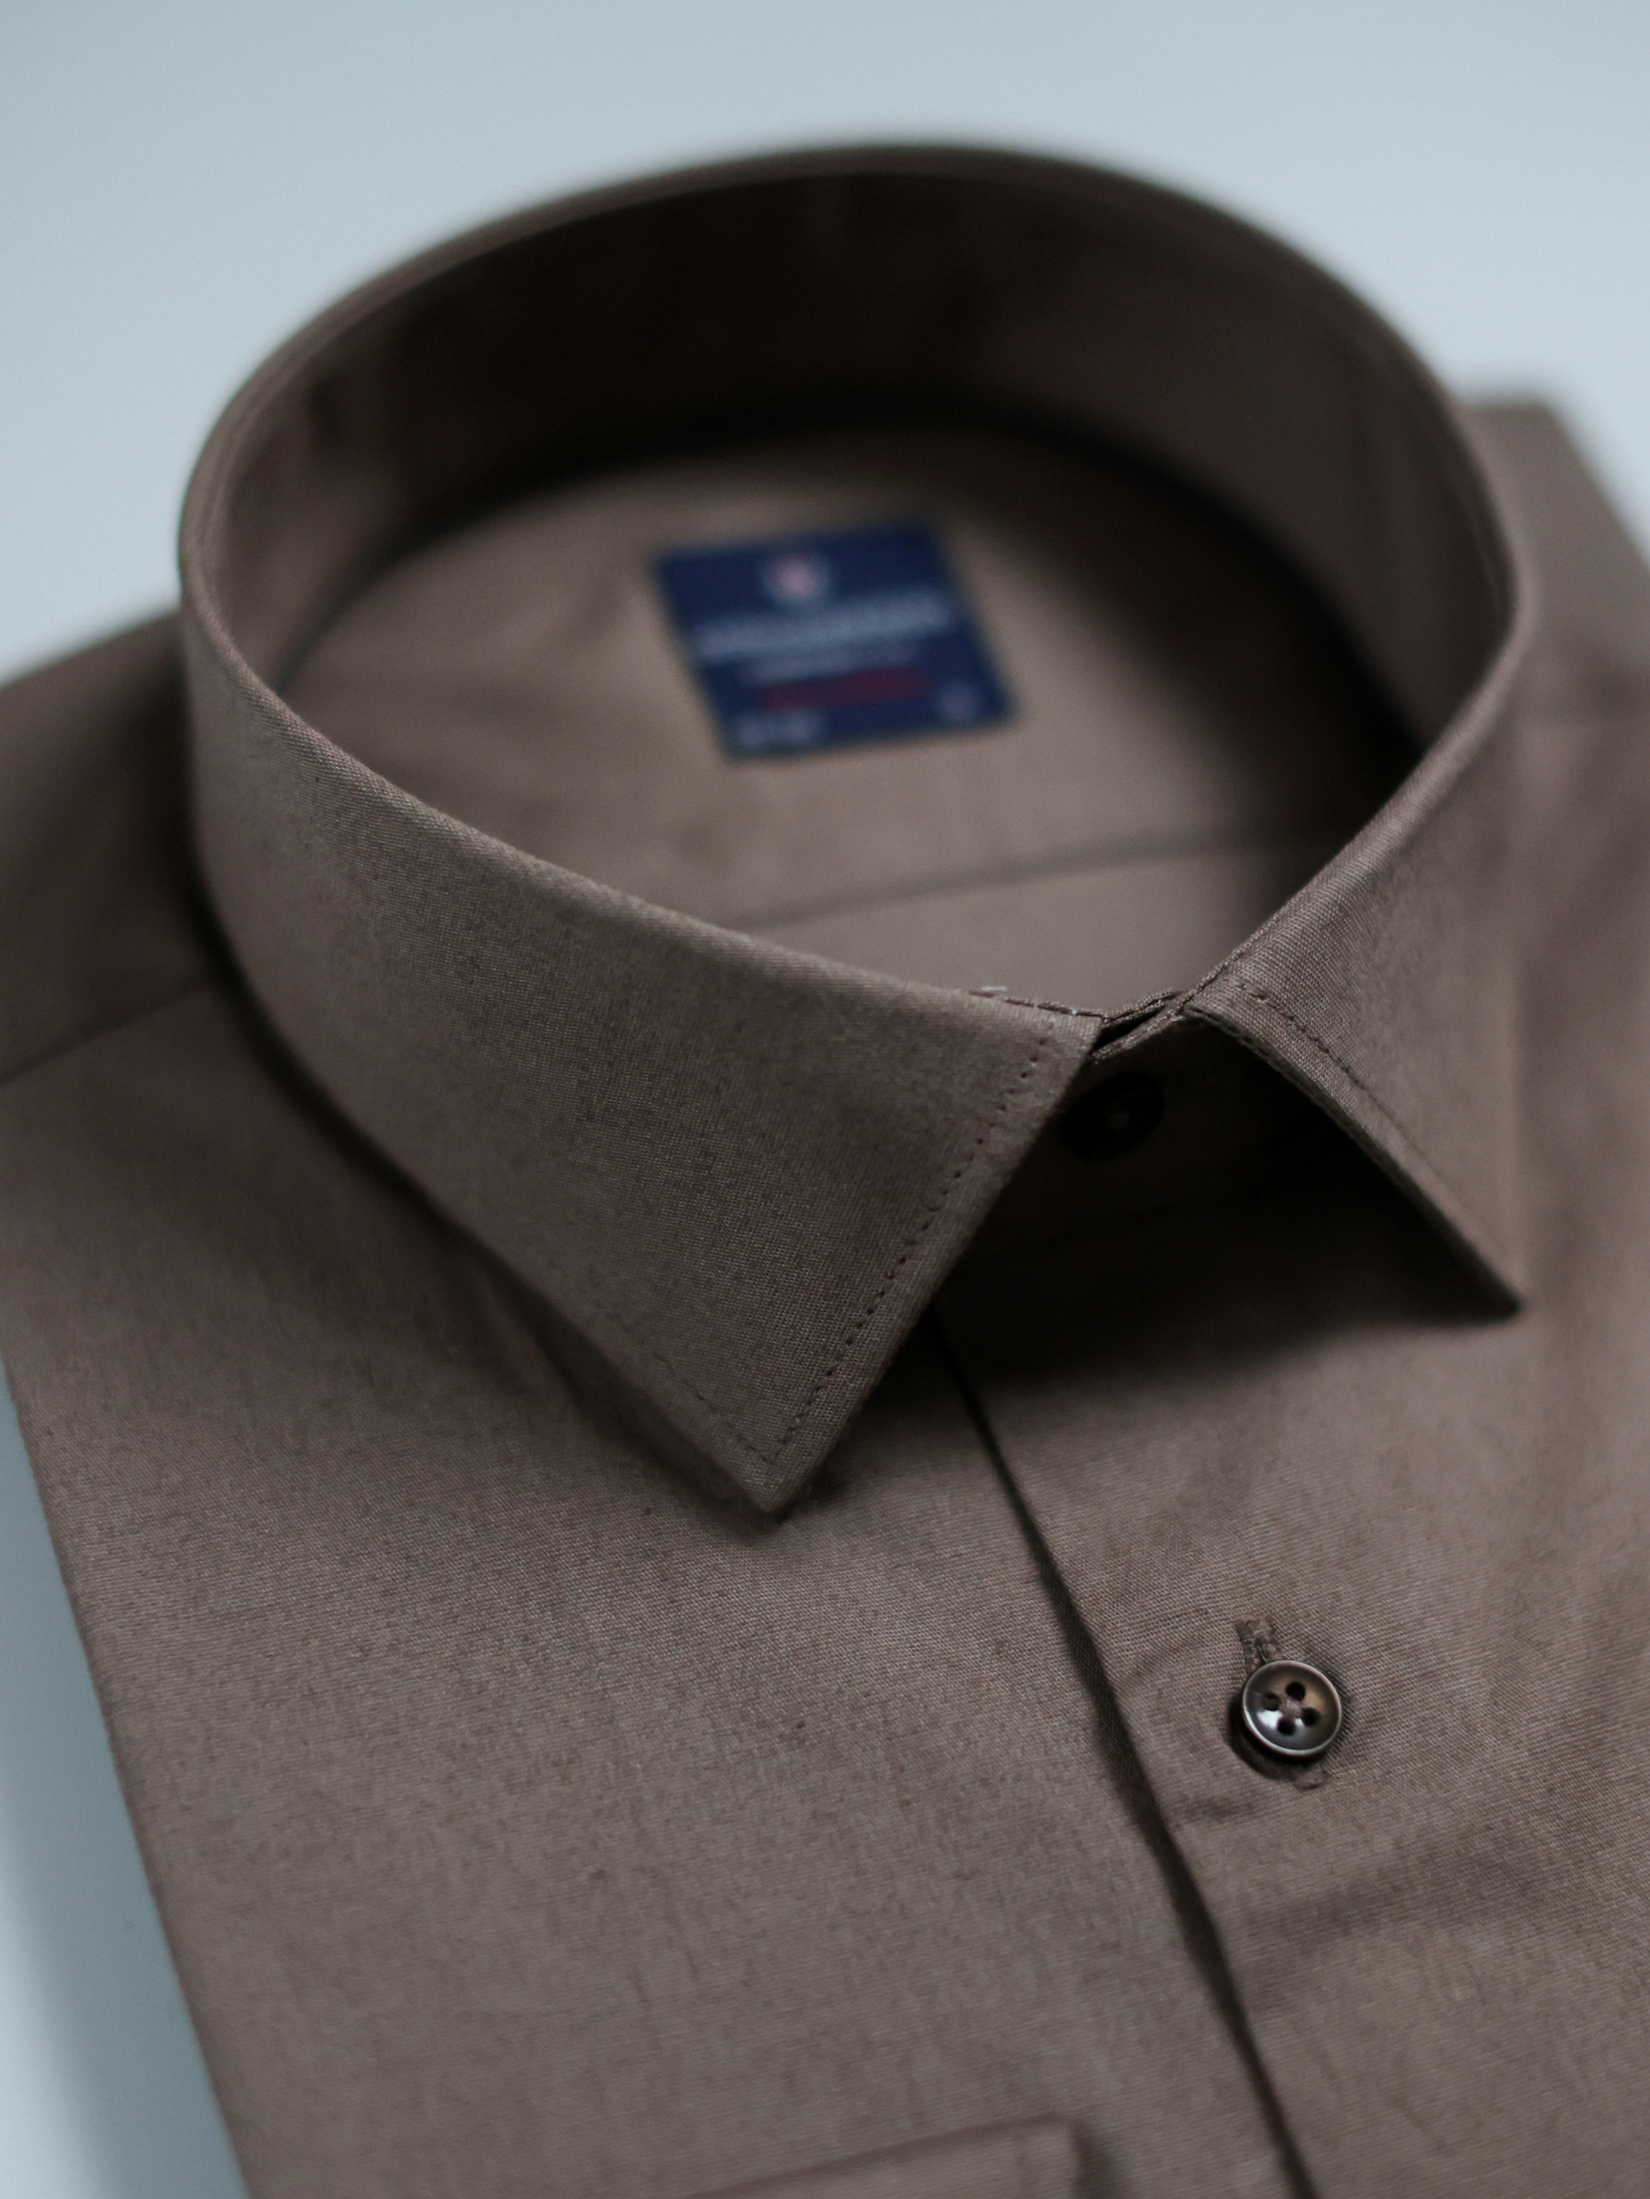

Slide 12
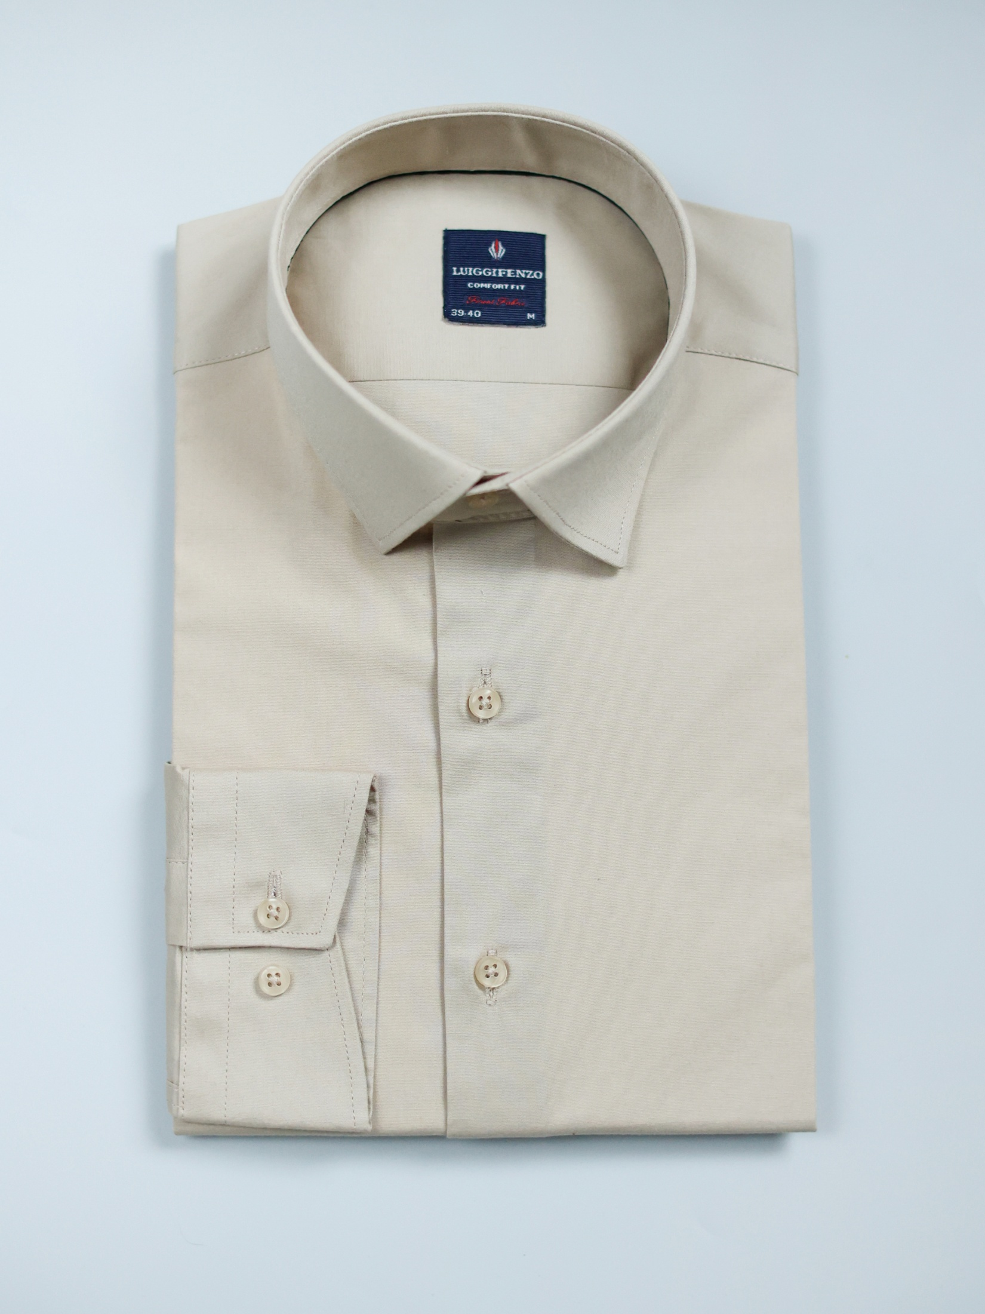
Арт.:2-130-2-44
Лекало: Comfort fit
Состав: хлопок 97%, лайкра 3%
В сетке 7 ед. М-3XL (L,XL-по 2 шт)
Цена: 1490 р.

Slide 13
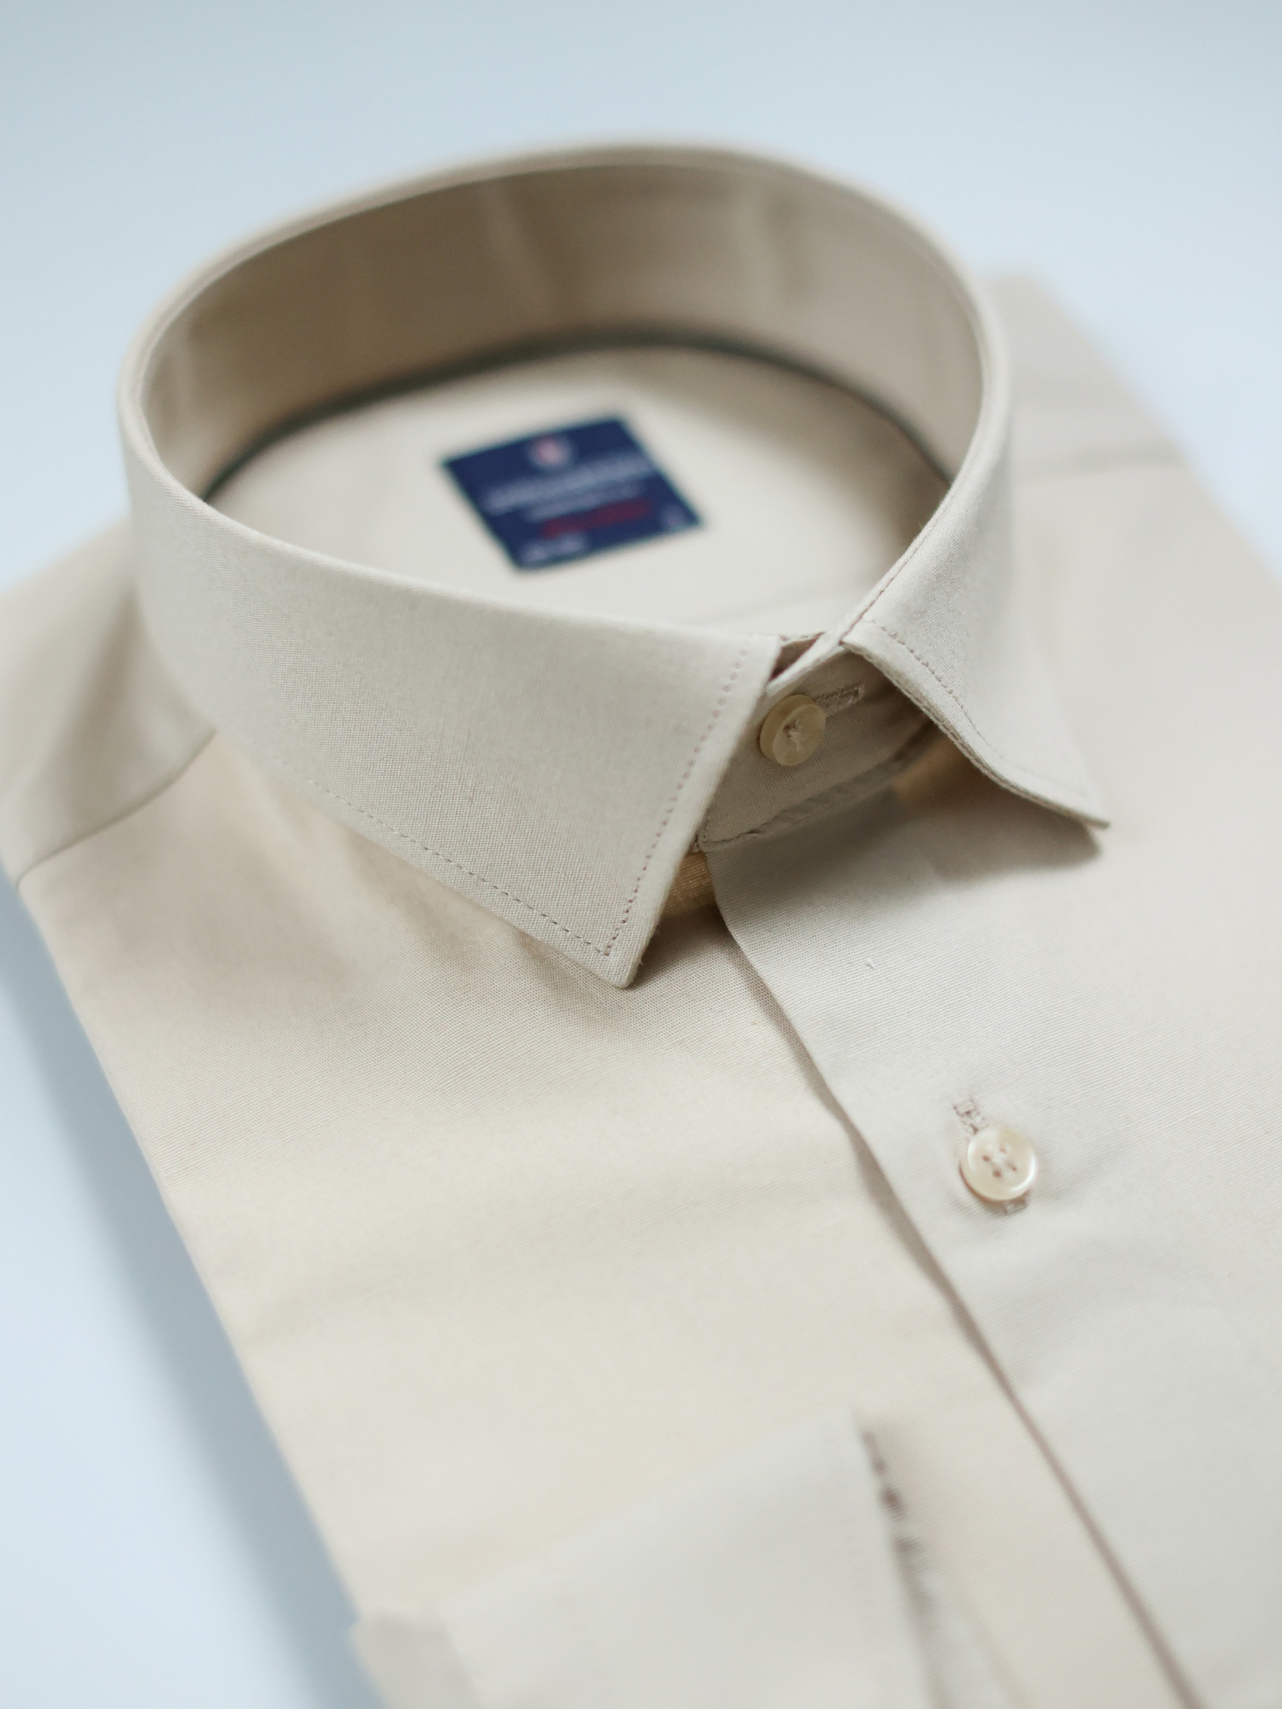

Slide 14
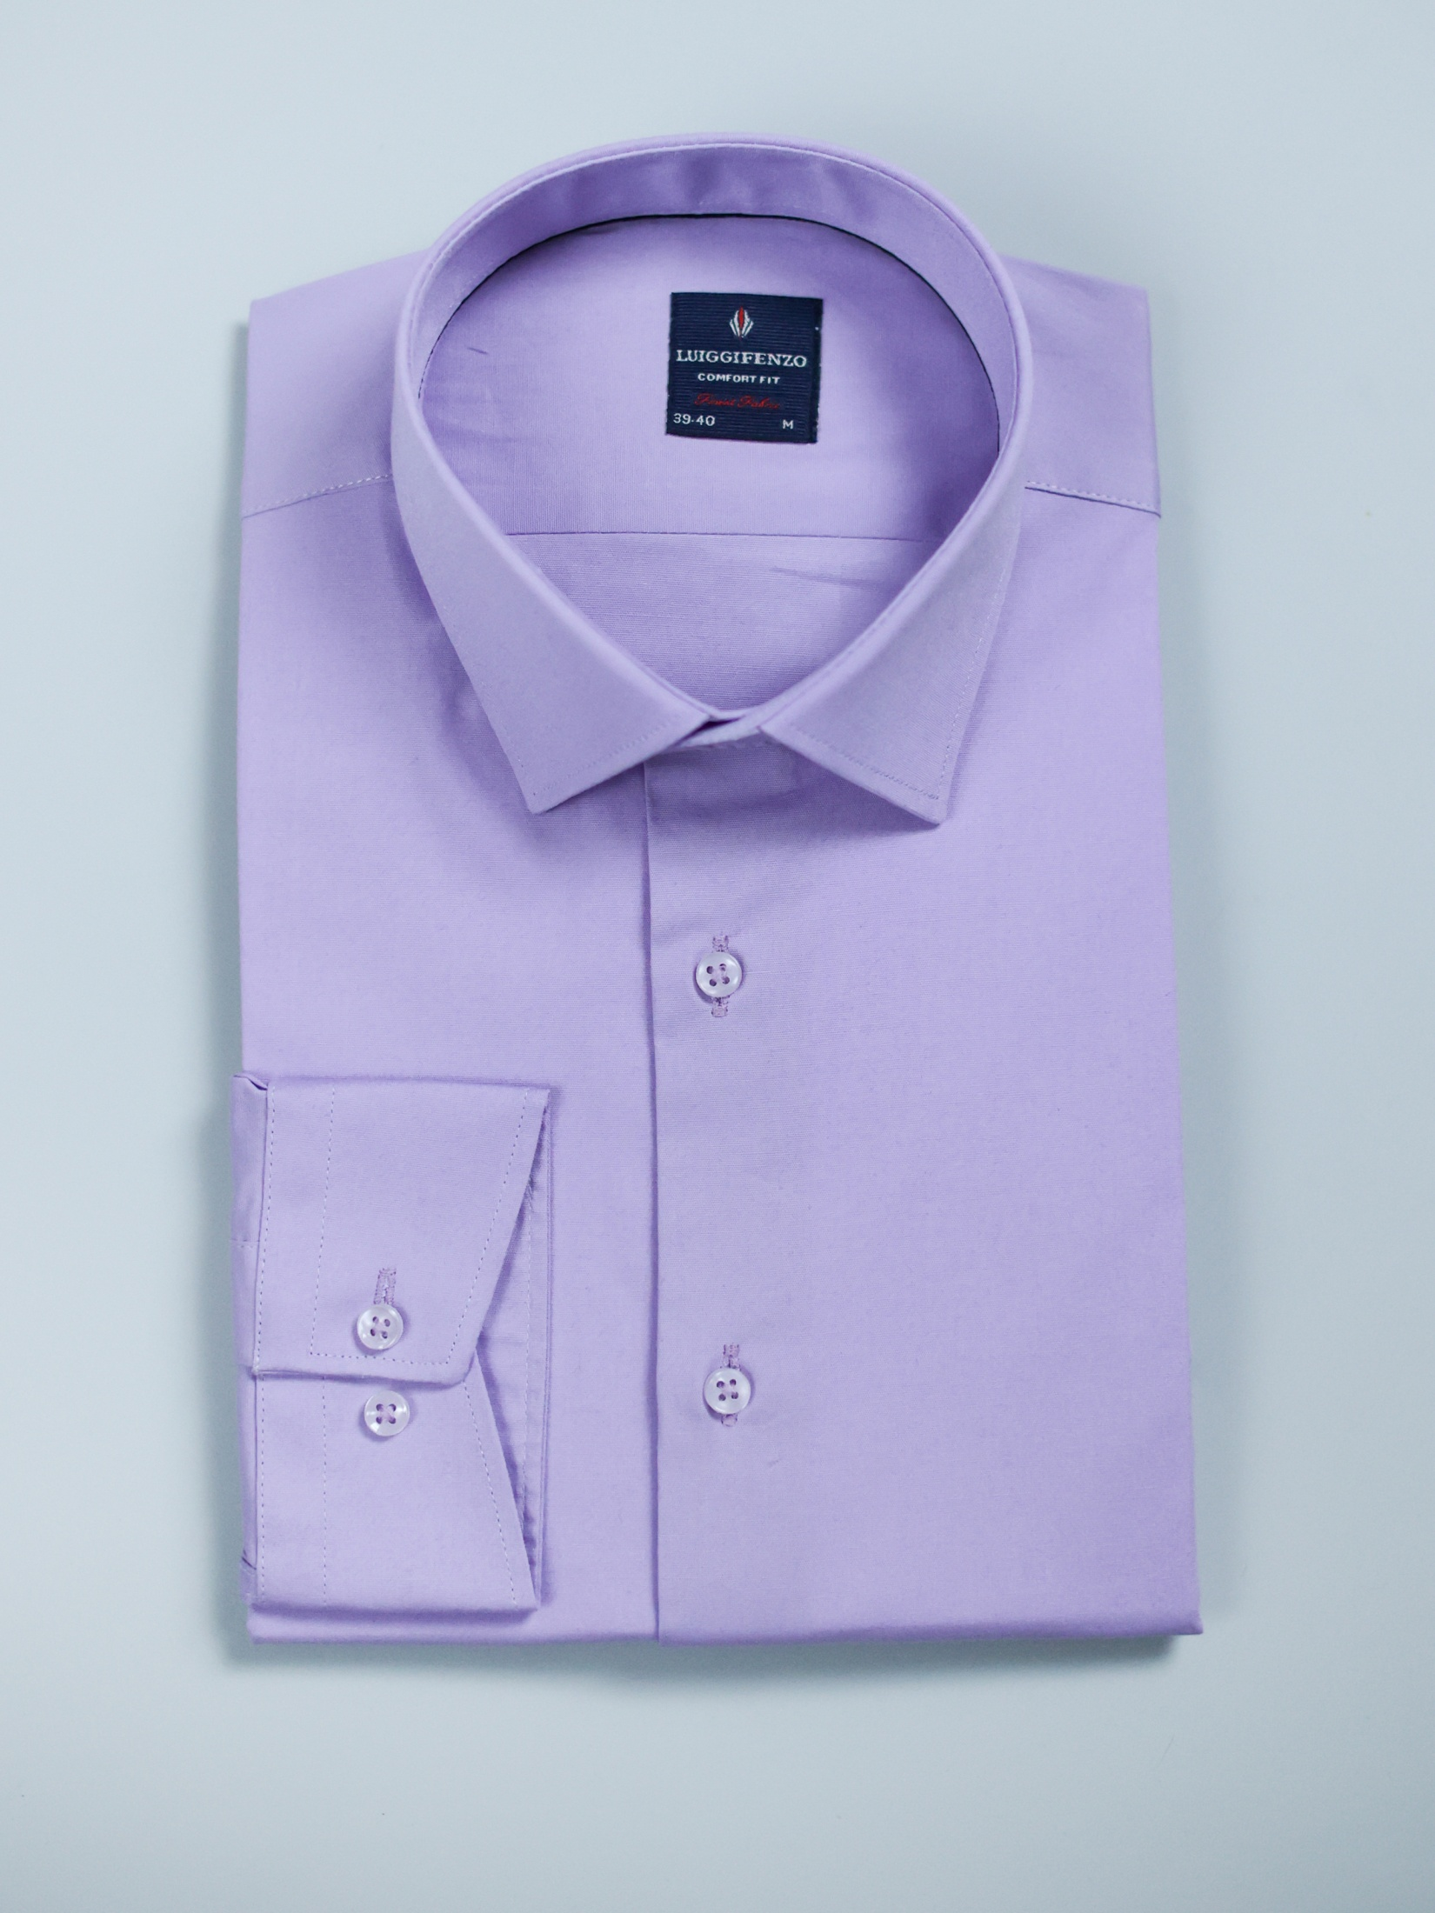
Арт.: 2-130-2-07
Лекало: Comfort fit
Состав: хлопок 97%, лайкра 3%
В сетке 7 ед. М-3XL (L,XL-по 2 шт)
Цена: 1490 р.

Slide 15
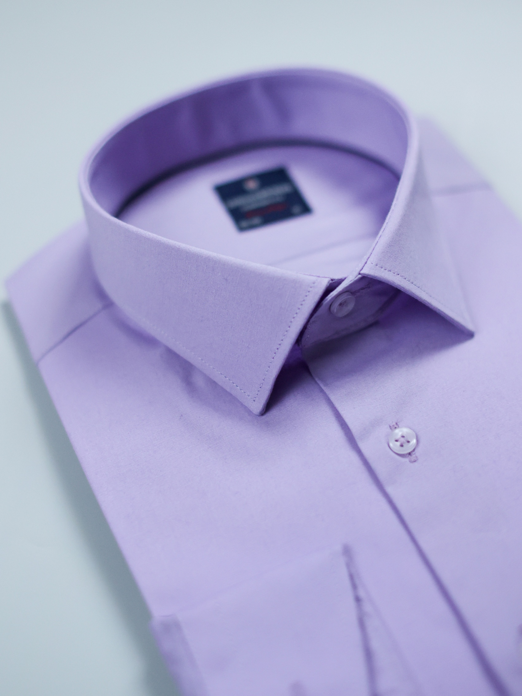

Slide 16
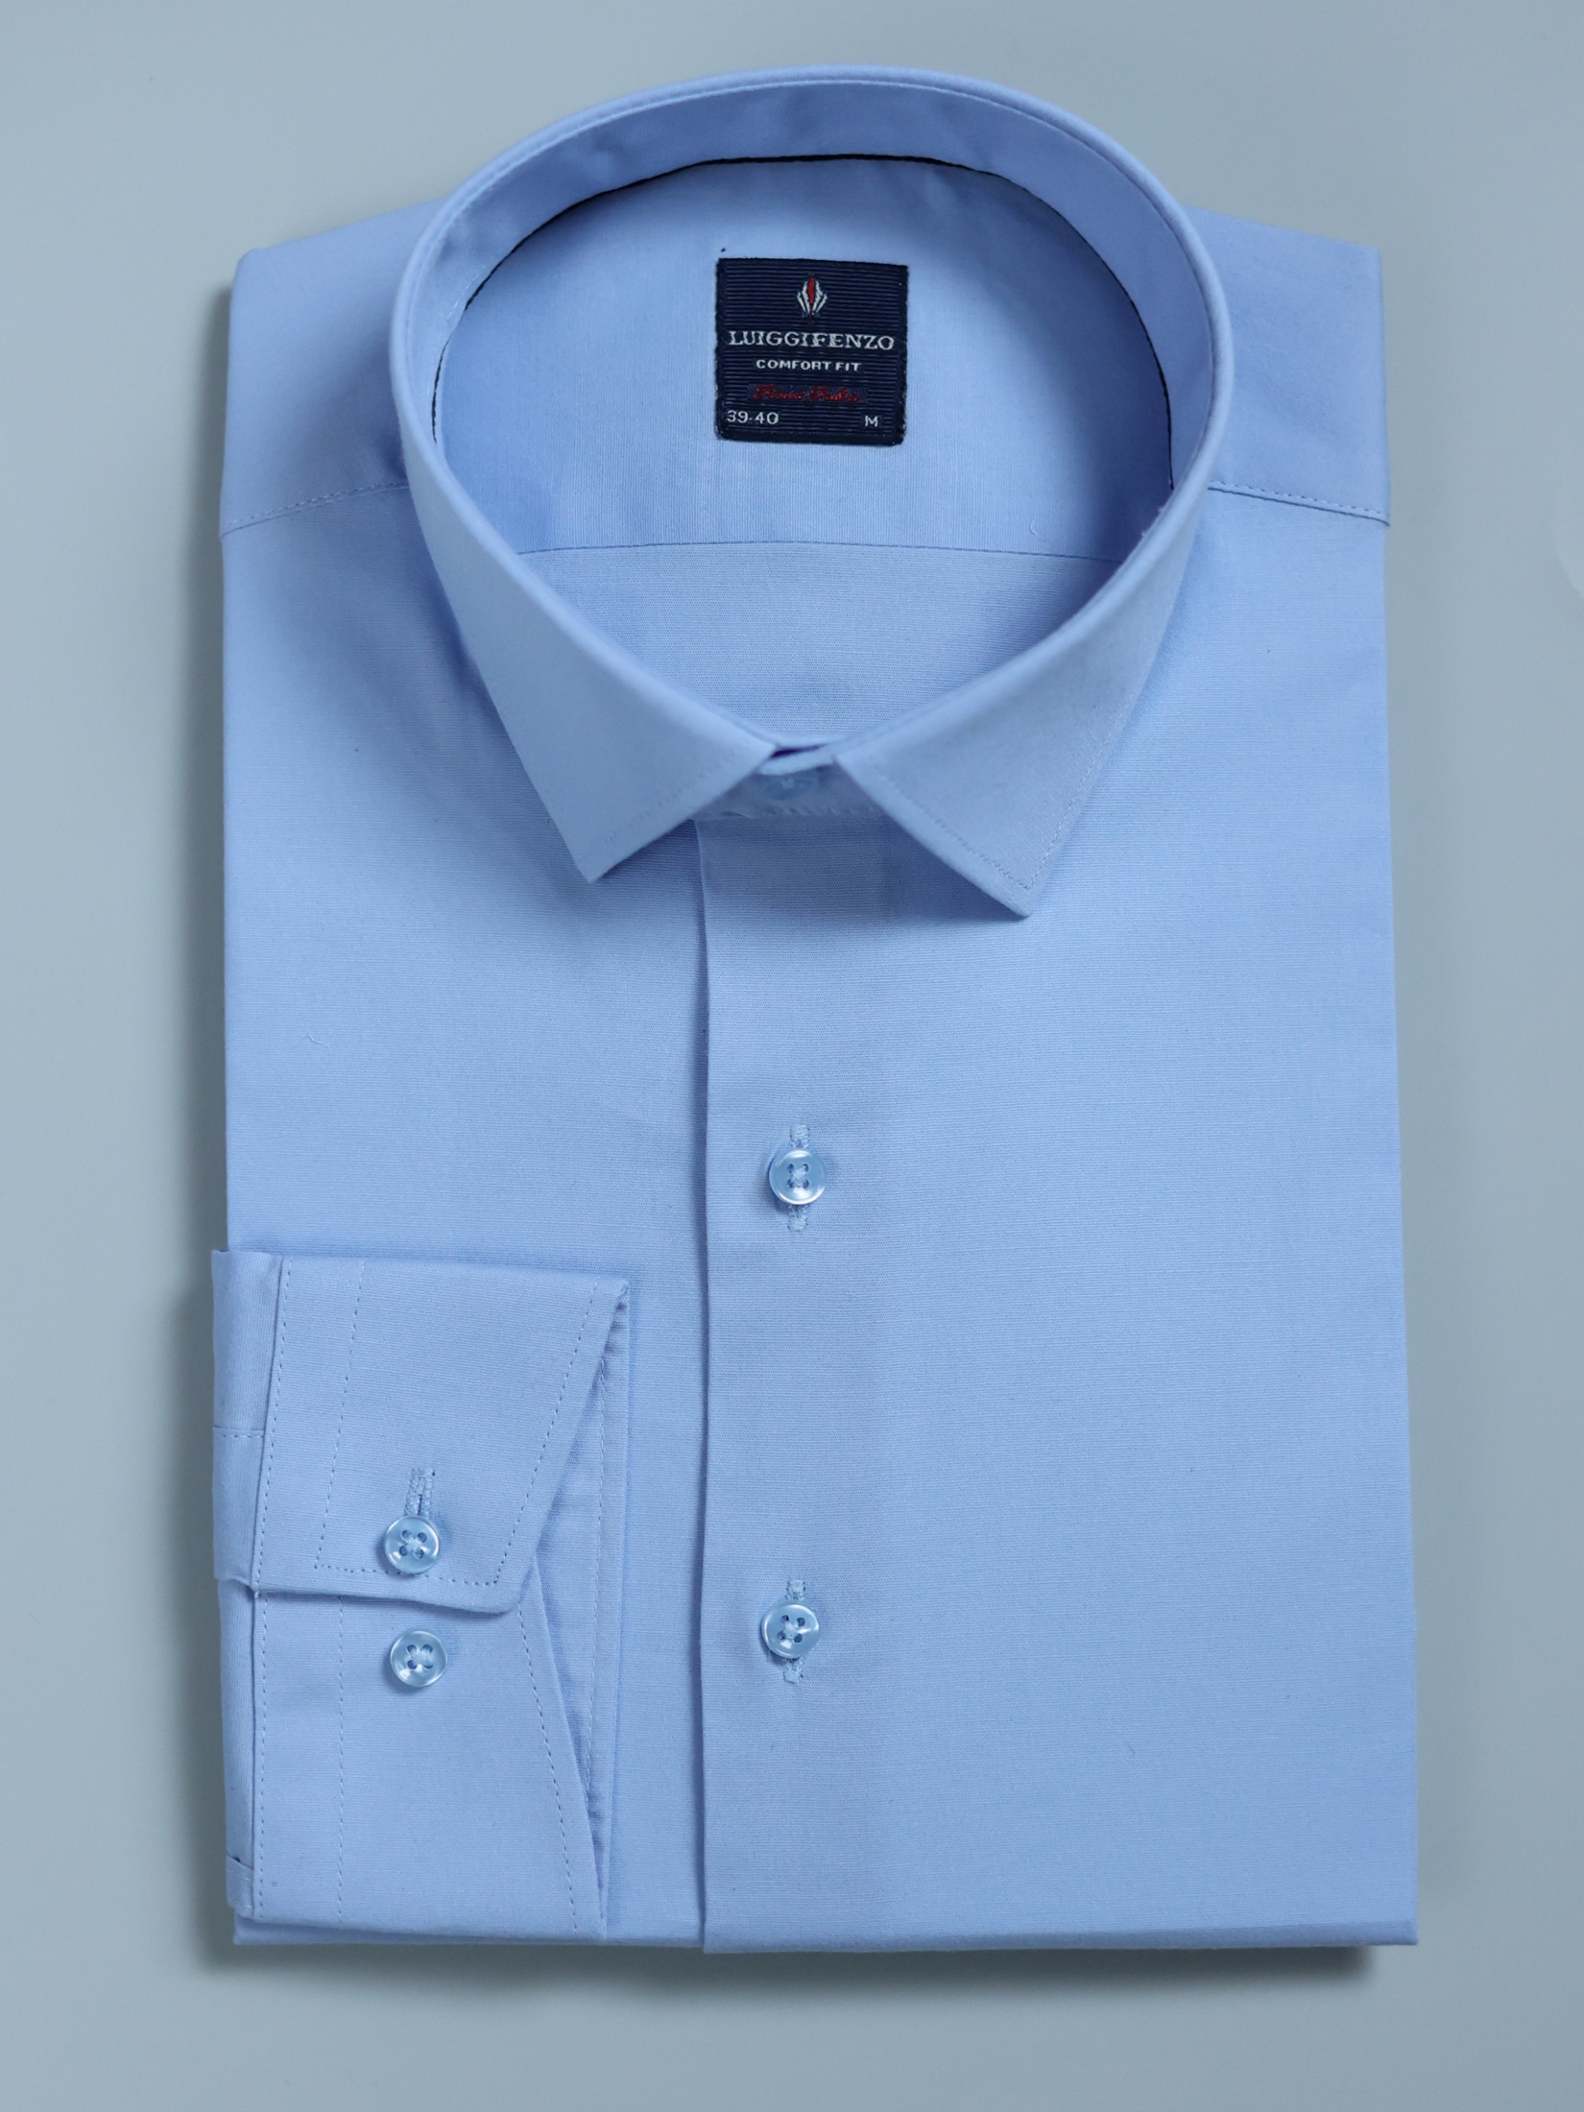
Арт.:2-130-2-12
Лекало: Comfort fit
Состав: хлопок 97%, лайкра 3%
В сетке 7 ед. М-3XL (L,XL-по 2 шт)
Цена: 1490 р.

Slide 17
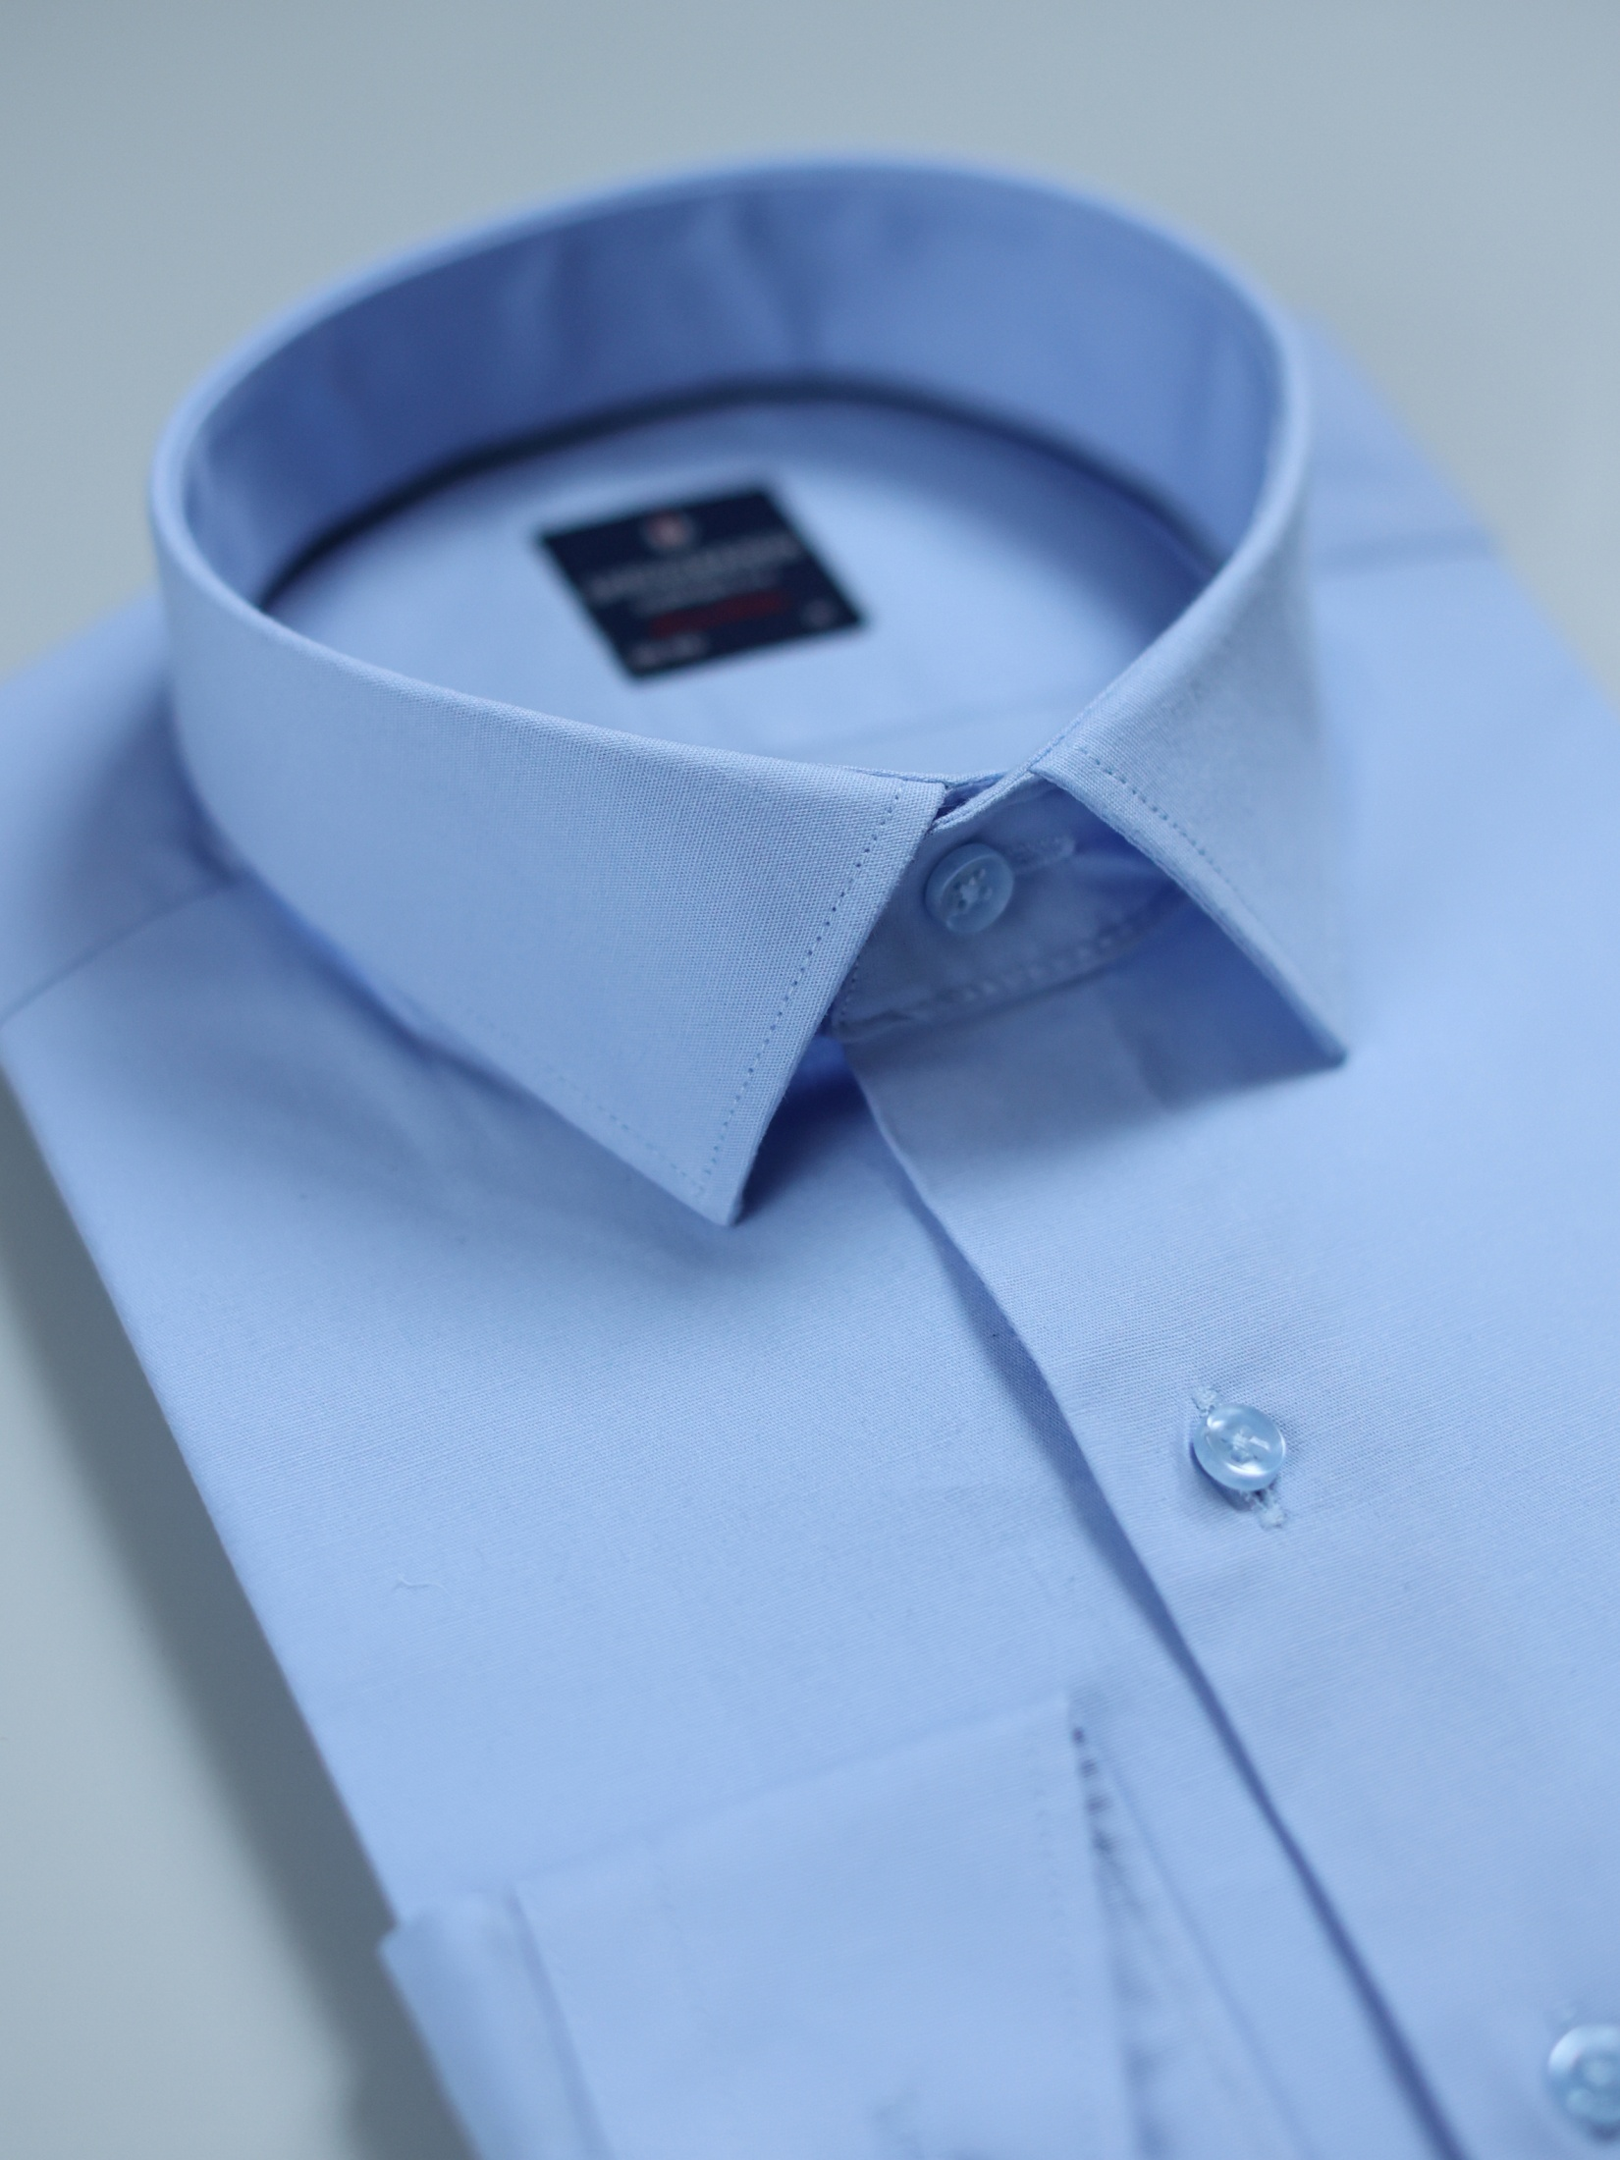

Slide 18
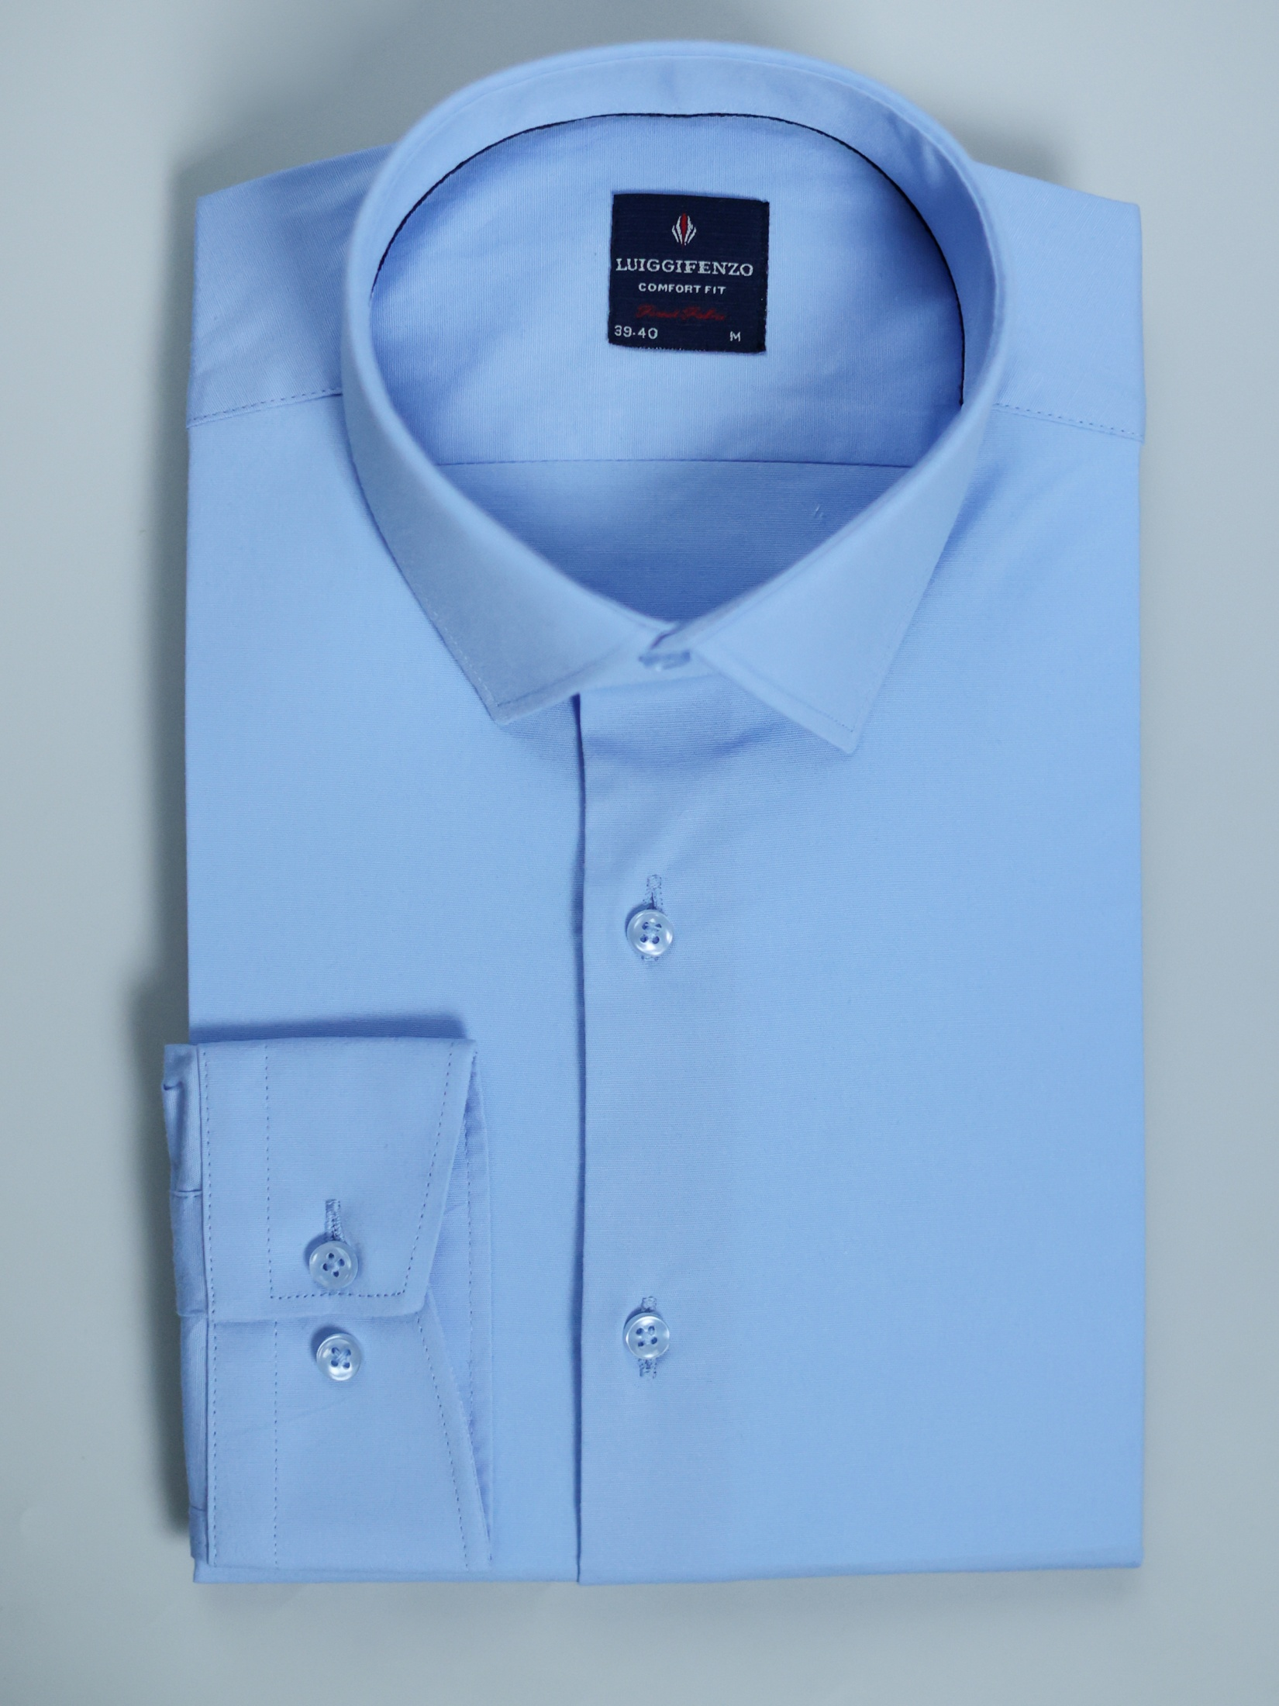
Арт.:2-130-2-09
Лекало: Comfort fit
Состав: хлопок 97%, лайкра 3%
В сетке 7 ед. М-3XL (L,XL-по 2 шт)
Цена: 1490 р.

Slide 19
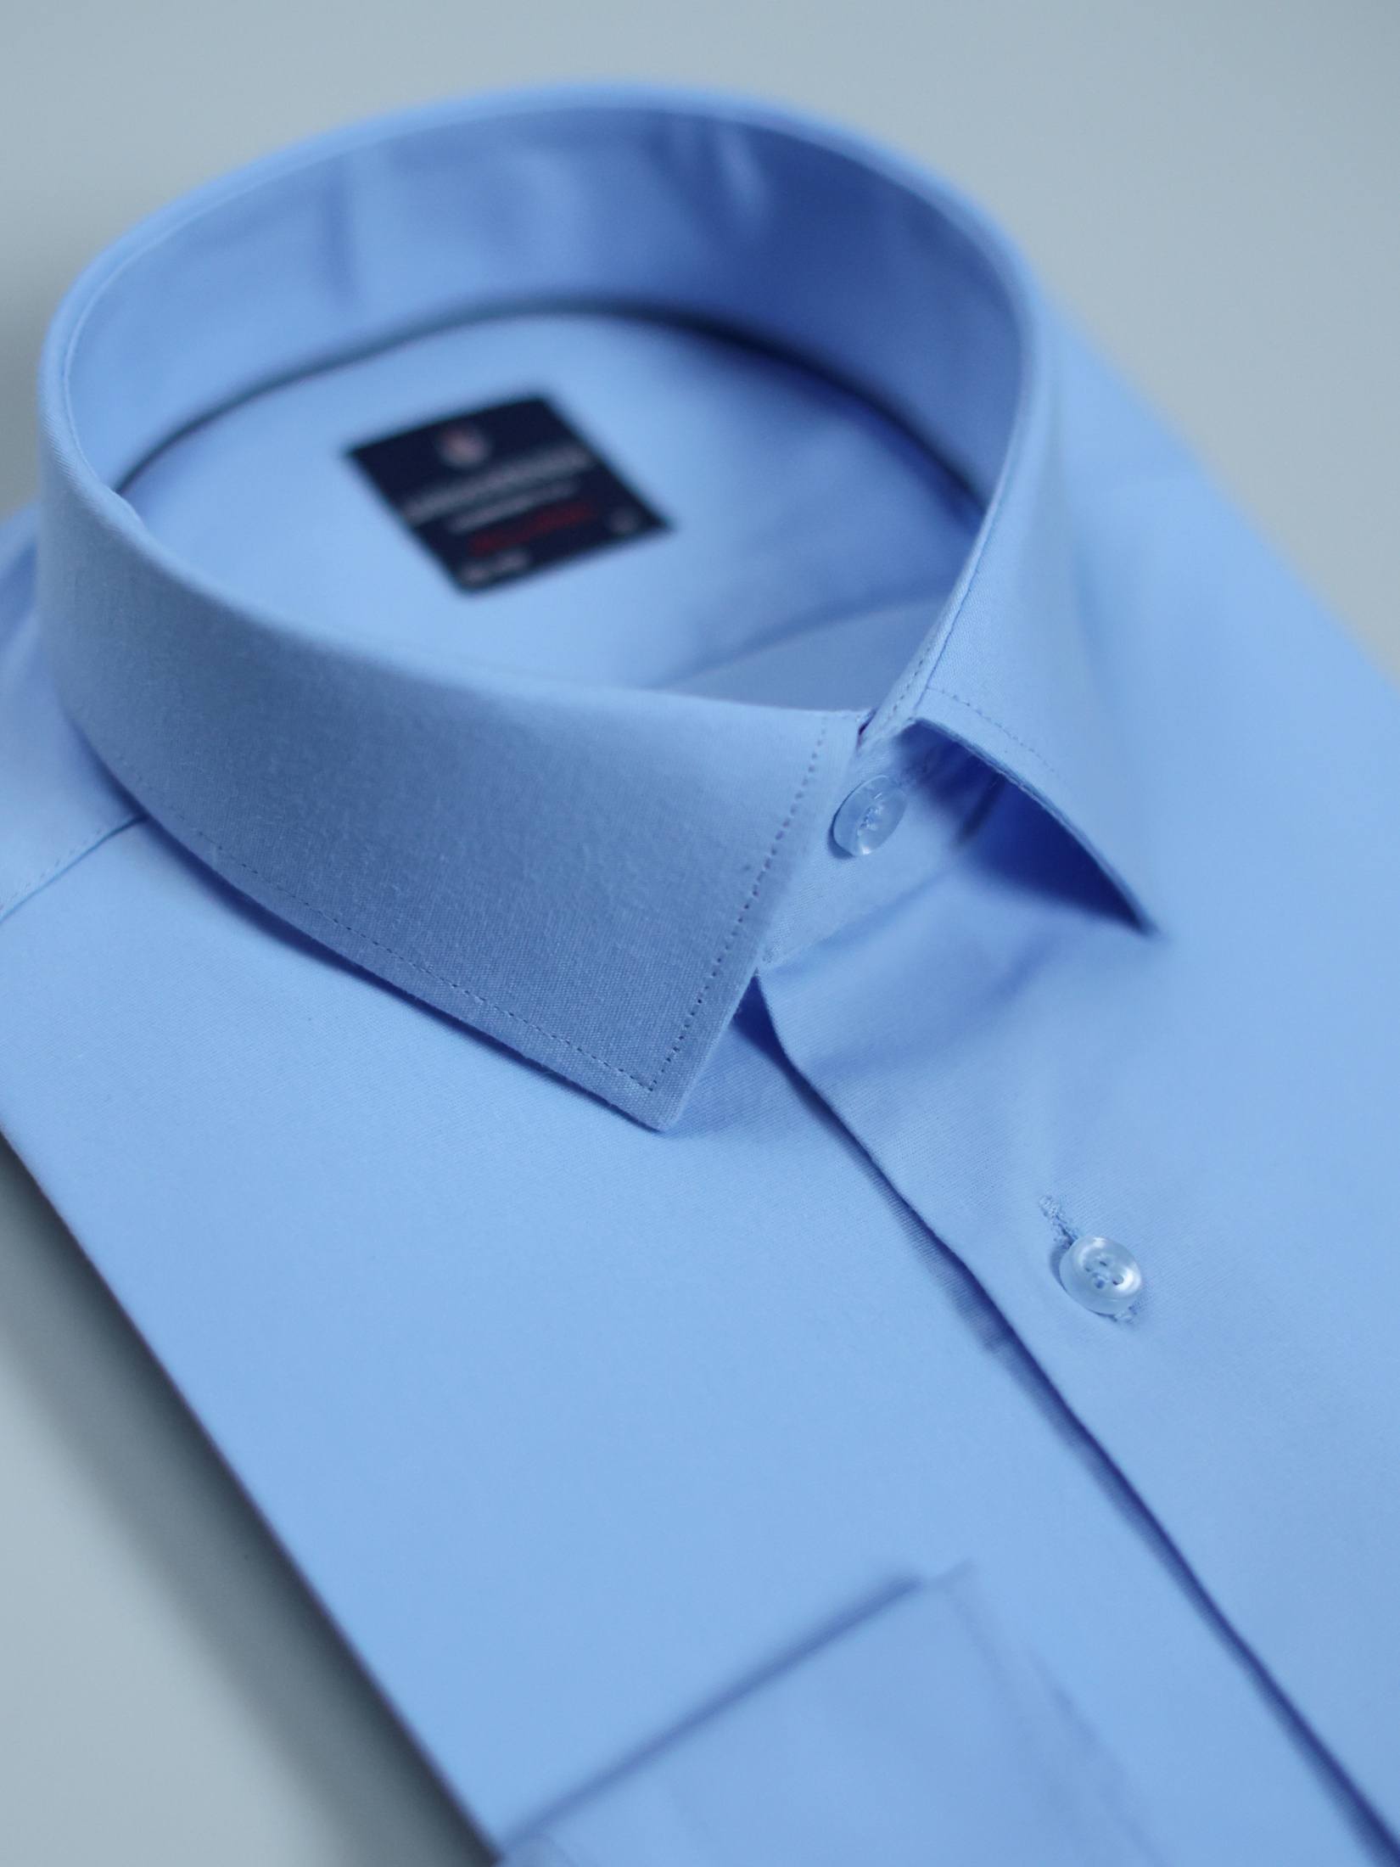

Slide 20
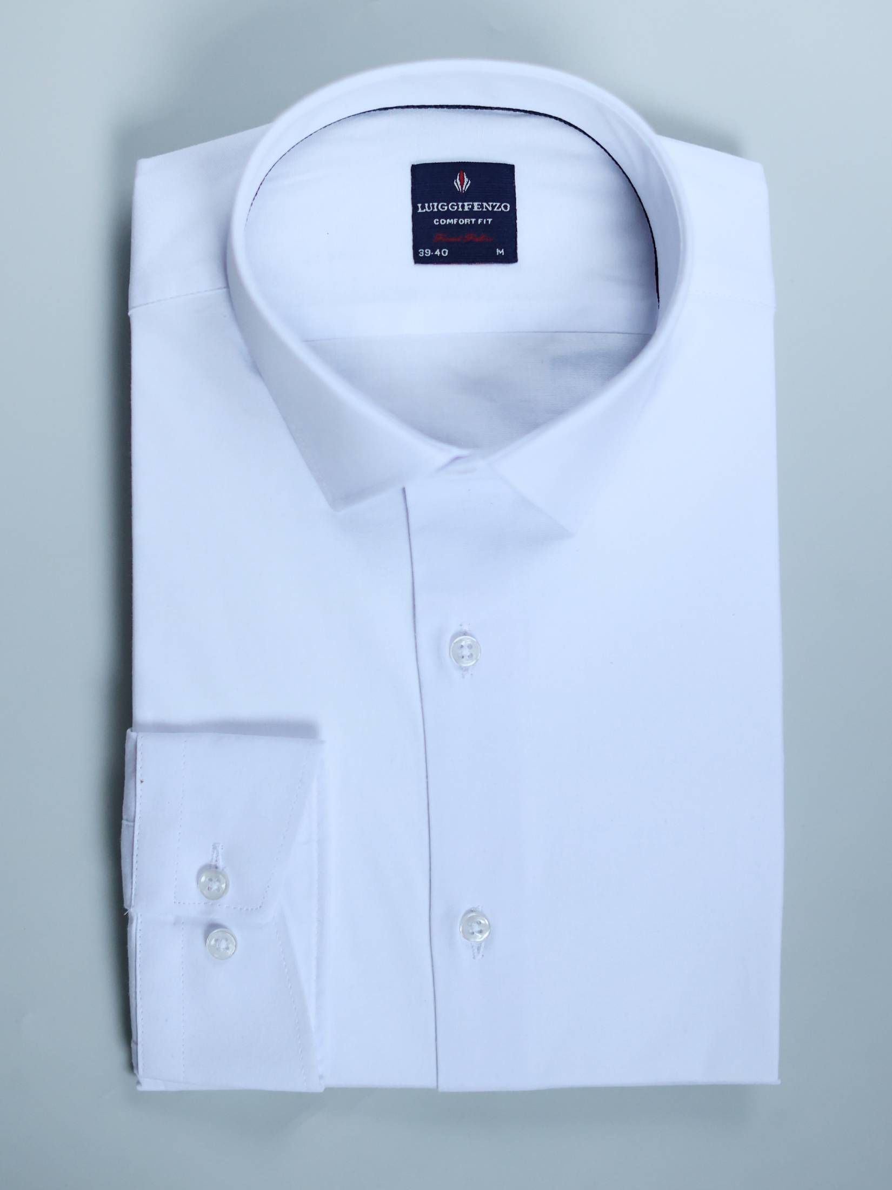
Арт.: 2-130-2-01
Лекало: Comfort fit
Состав: хлопок 97%, лайкра 3%
В сетке 7 ед. М-3XL (L,XL-по 2 шт)
Цена: 1490 р.

Slide 21
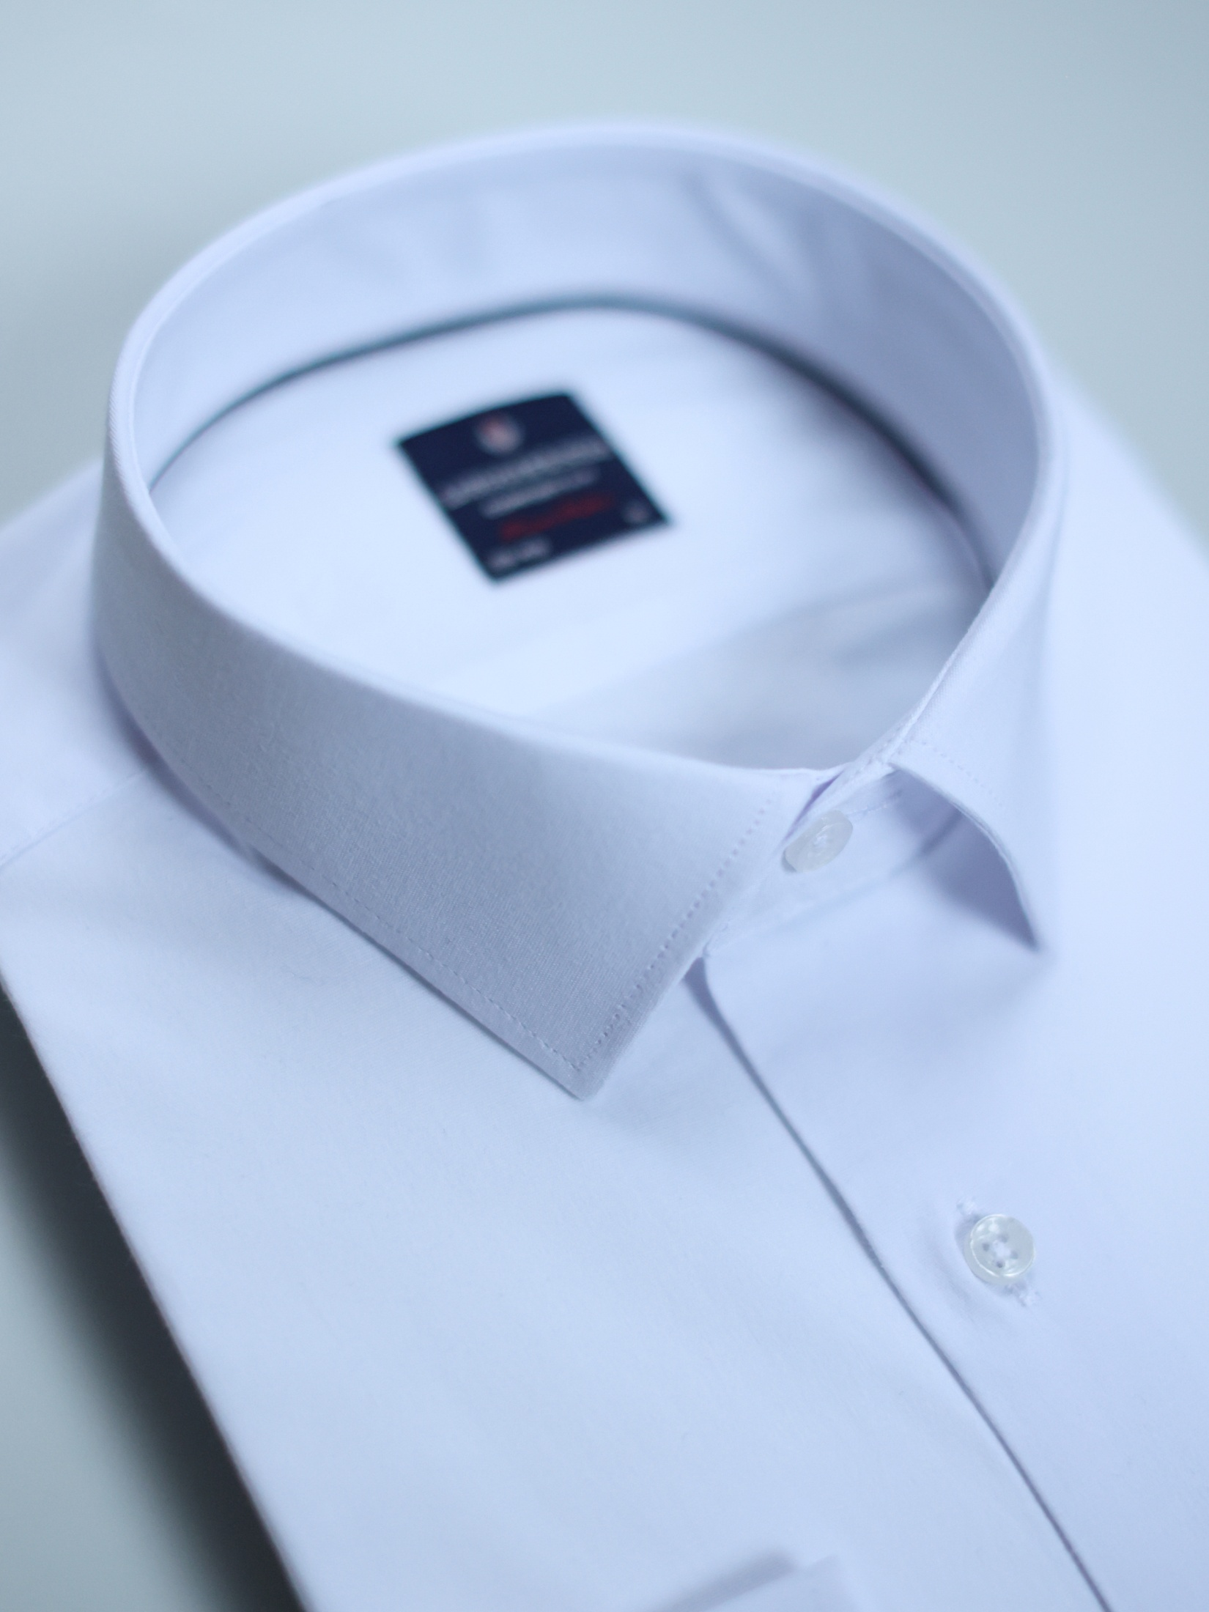

Slide 22
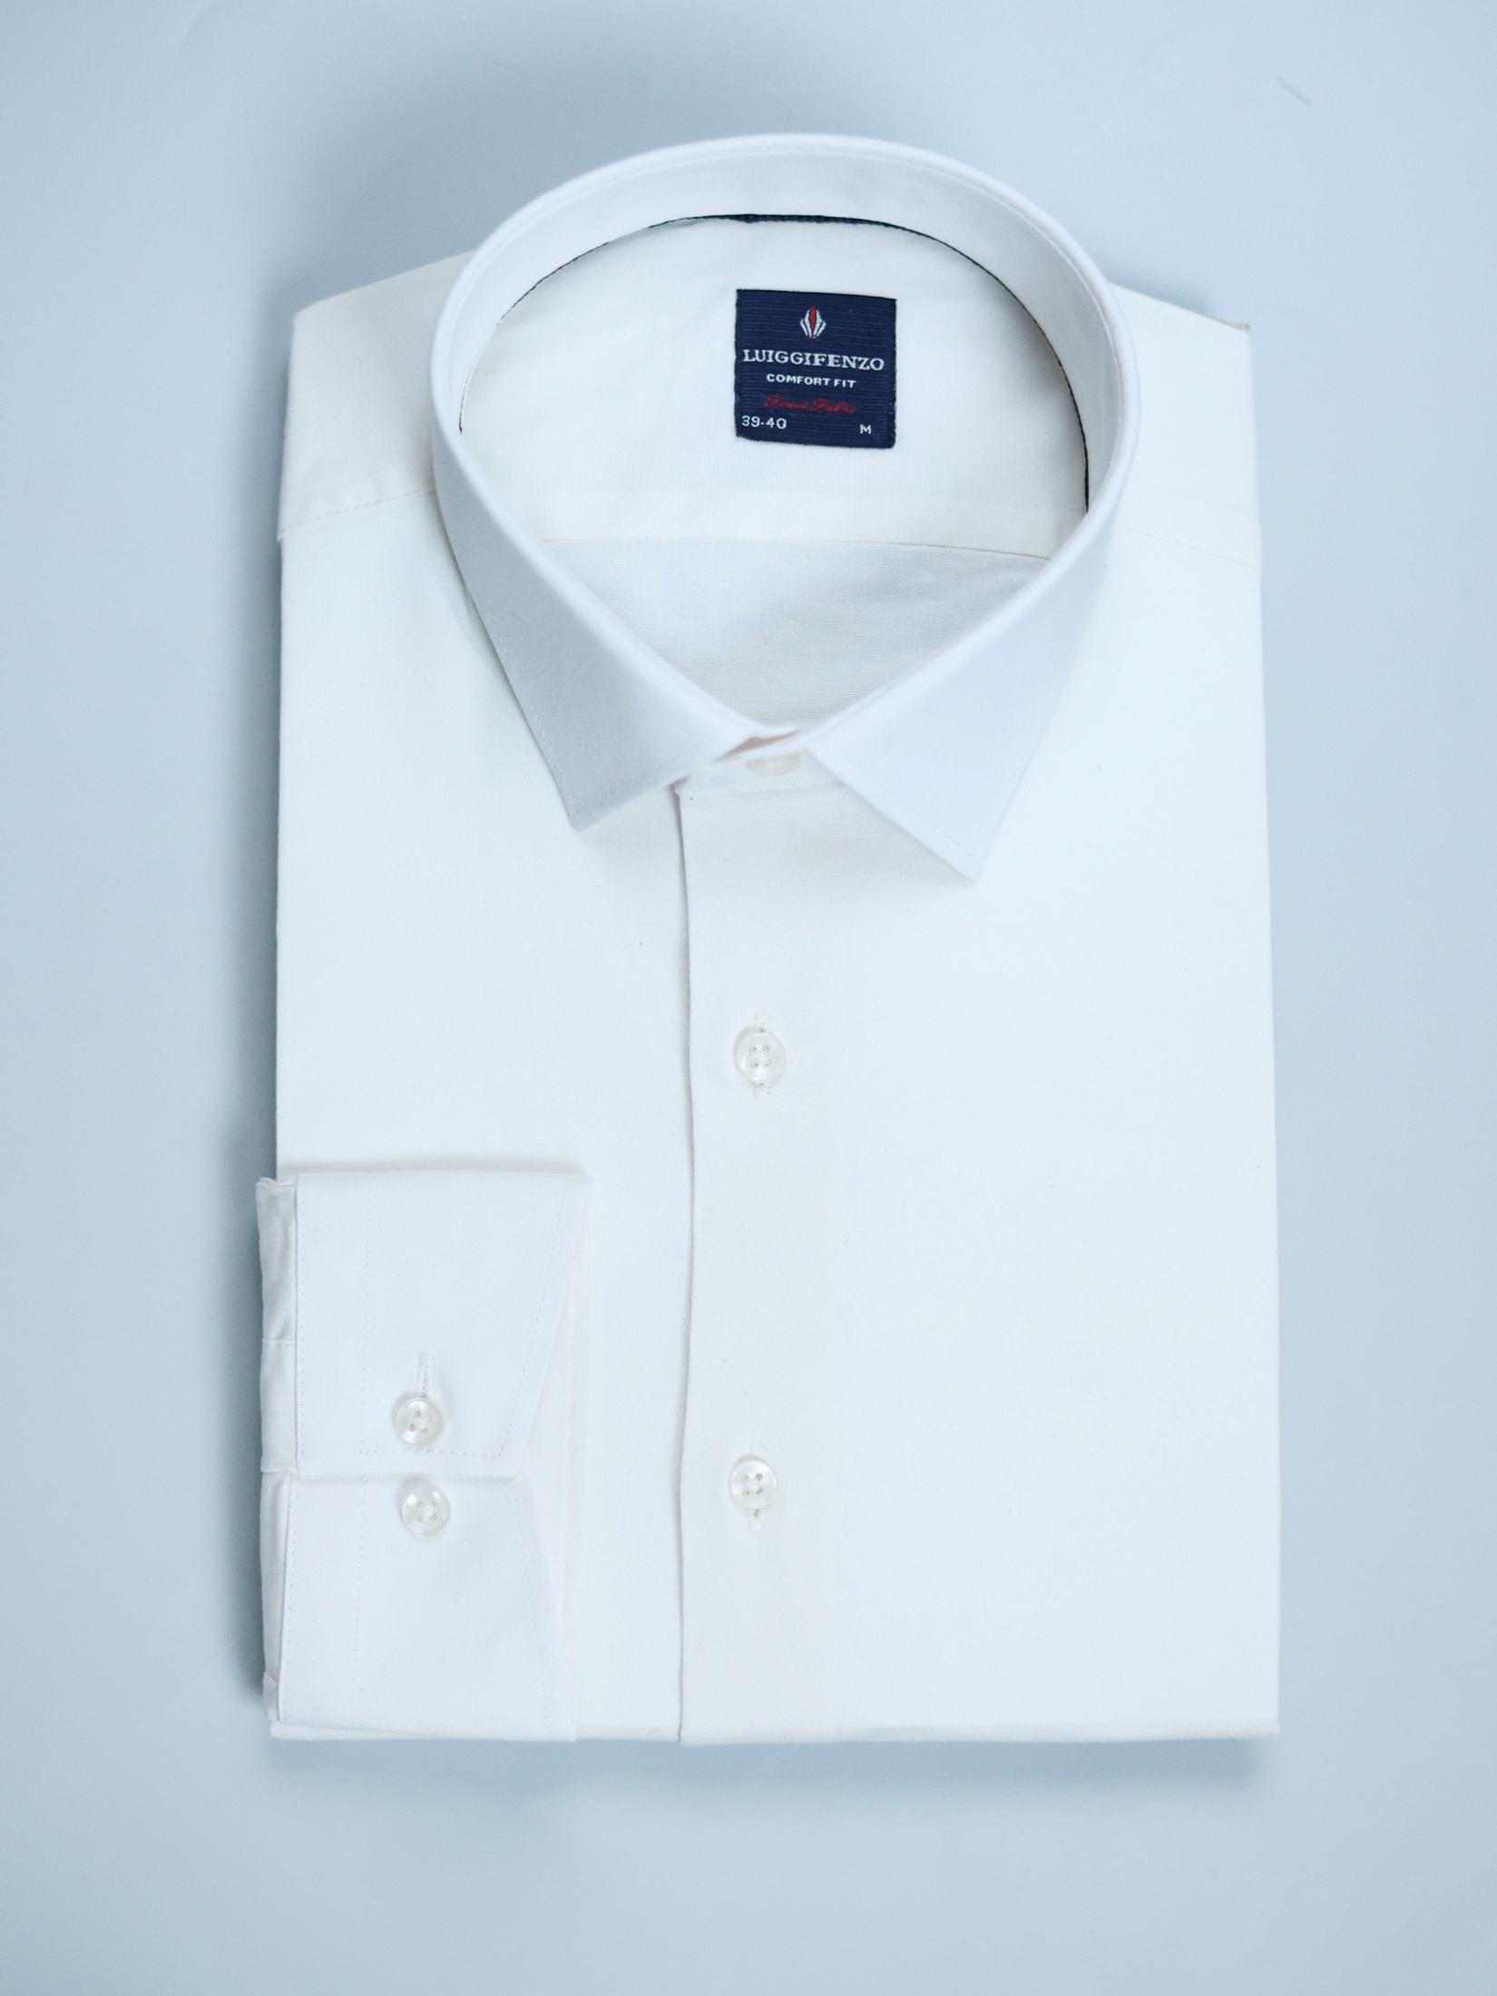
Арт.: 2-130-2-45
Лекало: Comfort fit
Состав: хлопок 97%, лайкра 3%
В сетке 7 ед. М-3XL (L,XL-по 2 шт)
Цена: 1490 р.

Slide 23
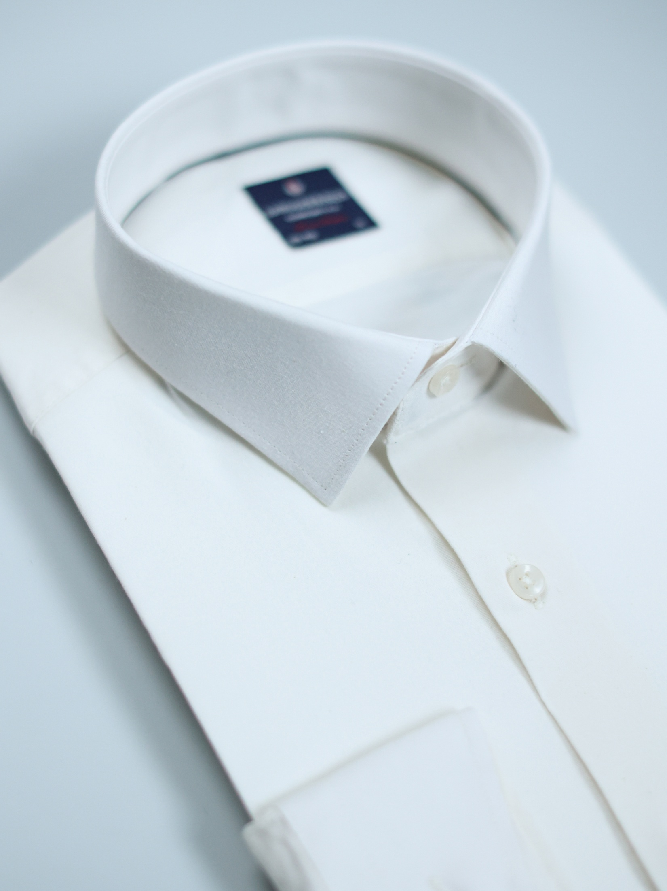

Slide 24
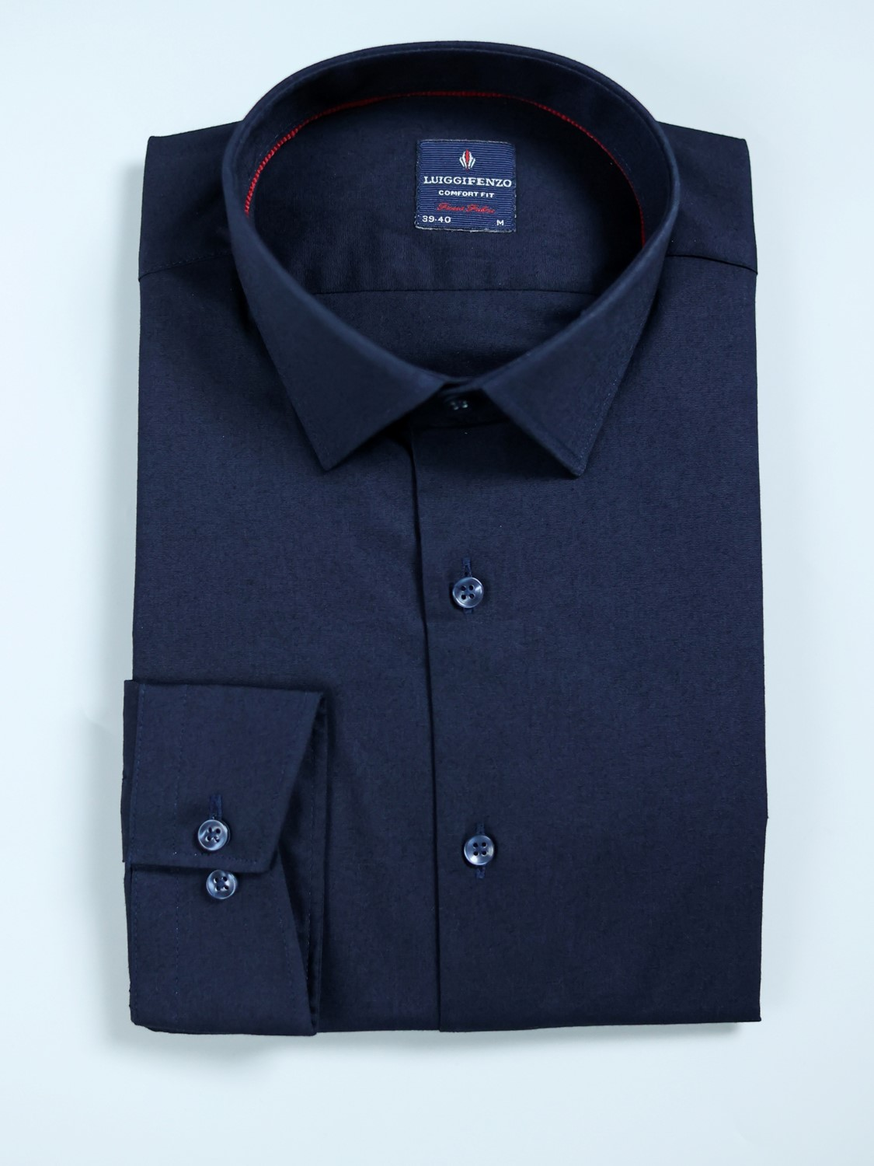
Арт.: 2-130-2-19
Лекало: Comfort fit
Состав: хлопок 97%, лайкра 3%
В сетке 7 ед. М-3XL (L,XL-по 2 шт)
Цена: 1490 р.

Slide 25
